Slide 1



ФГАОУВО "Казанский (Приволжский) федеральный университет"
Институт геологии и нефтегазовых технологий
Кафедра геофизики
Направление научной специальности 05.06.01
Науки о Земле
НАУЧНО-ИССЛЕДОВАТЕЛЬСКАЯ РАБОТА
ПРИВЛЕЧЕНИЕ МЕТОДОВ МАГНИТОМИНЕРОЛОГИЧЕСКОГО АНАЛИЗА ДЛЯ СОЗДАНИЯ КОНЦЕПТУАЛЬНОЙ МОДЕЛИ ОСАДКОНАКОПЛЕНИЯ НЕМОРСКИХ МИКРОБИАЛЬНЫХ ИЗВЕСТНЯКОВ КРАСНОЦВЕТНОЙ ФОРМАЦИИ КАЗАНСКОГО ЯРУСА НА ТЕРРИТОРИИ НИЖНЕЙ КАМЫ
Выполнила:
Аспирант 1 курса
Латифуллина Миляуша Фаритовна
Научный руководитель:
д.г.-м.н., профессор , КФУ ИГиНГТ / Кафедра геофизики
Анатолий Сергеевич Борисов
Казань – 2023

Slide 2


Цели, задачи, актуальность работы
Цель работы – привлечение методов магнитоминерологического анализа для валидного палеогеографического и палеофациального моделирования континентальных пермских отложений Русской плиты Восточно-Европейской платформы.
Задачи исследования:
изготовить и изучить шлифы по отобранным породам (известнякам);
найти в известняках ископаемые остатки, и установить в каких условиях формировалась порода;
определить литологию и генезис образцов;
выделить литотипы пермских отложений в геологическом разрезе Сентяк (г. Елабуга);
привлечь методы магнитоминералогического анализа для создания концептуальной модели осадконакопления изучаемого объекта.
Магнитоминералогический анализ рассматривается в качестве инструмента получения более достоверной информации для построения седименталогической модели изучаемого геологического объекта.

Slide 3
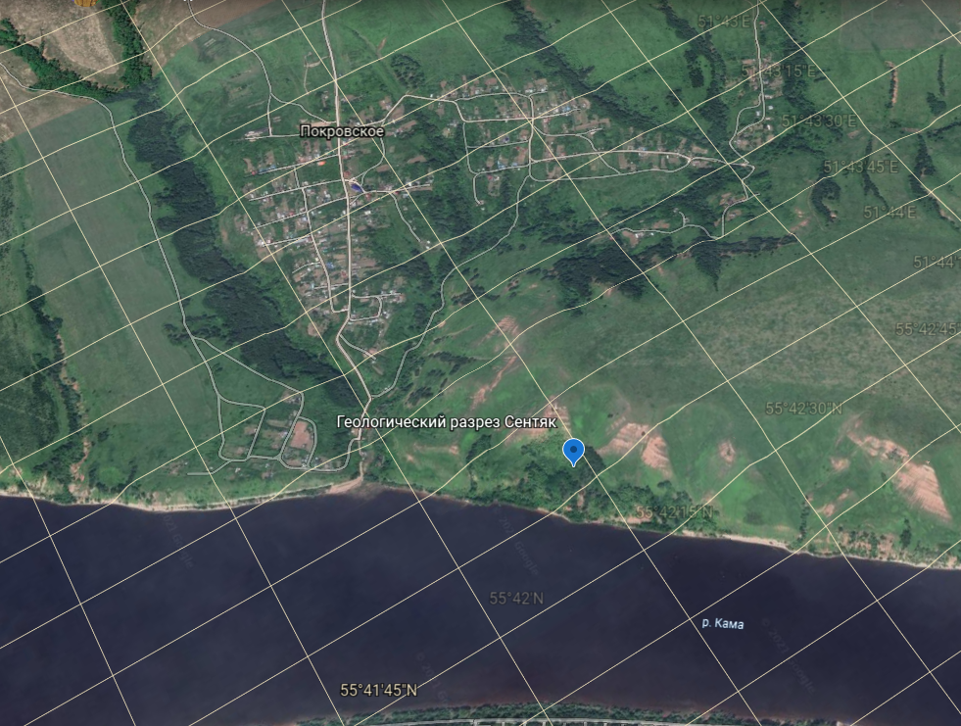
Общие сведение о геологическом разрезе Сентяк
Административное положение:
Приволжский федеральный округ РТ в районе г. Елабуга (Елабужский район)
Геологическая изученность:
В изучении обнажений у с. Сентяк принимали участие В.А.Чердынцев /1914/, М.Г. Солодухо, Е.И. Тихвинская /1946/, Н.Н. Форш /1955/, А.П. Блудоров /1964/, Ю.В. Сементовский /1973/ и др.
Рис. 1 – Обзорная карта исследуемого района; желтым выделен геологический разрез Сентяк
Notes:
В административном отношении геологический разрез Сентяк находится в Приволжском федеральном округе Республики Татарстан в районе г. Елабуга (рисунок 1.1). Геологический разрез Сентяк расположен на склонах правого побережья р. Кама. Самый крупный населенный пункт к западу от исследуемого разреза – г. Елабуга – расположен на высоком правом берегу р. Камы. Ближайшими населенными пунктами, с запада от геологического разреза Сентяк – с. Покровское.

Slide 4
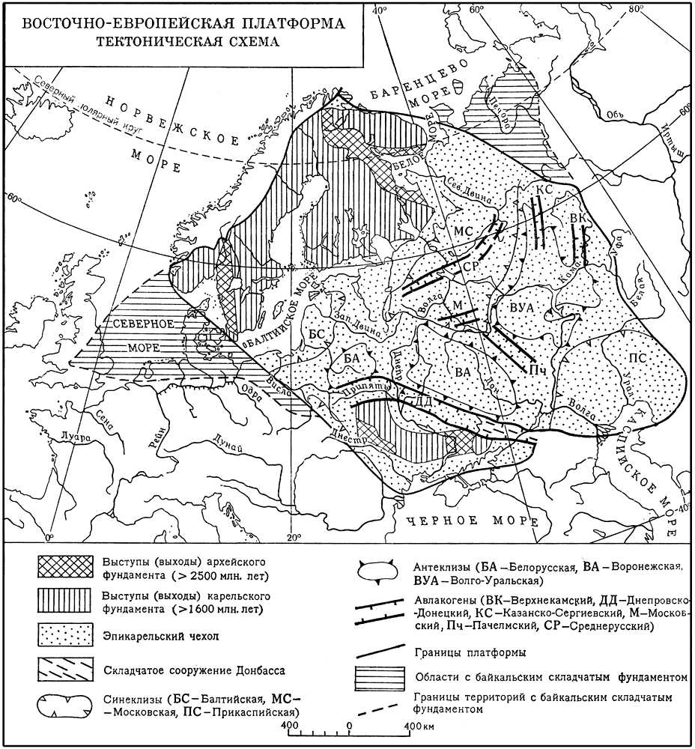
Тектоническое районирование
Геологический разрез Сентяк (IV)
Северо-Татарский свод (I)
Волго-Уральская антеклиза (0)
Русская плита
Восточно-Европейская платформа
Увеличение площади (км²) тектонических структур
Рис. 2 – Схема тектонического районирования Восточно-Европейской платформы [19]
Notes:
Область исследований данной магистерской диссертации расположена на территории Восточно-Европейской платформы (рис. 3.1.1), принадлежащая к поясу древних лавразийских платформ. В структуру ВЕП входят: Балтийский щит, Украинский щит, Русская плита. Платформа имеет ромбовидную форму около 3 тыс. км в поперечнике и площадь около 5,5 млн. км².
Исследуемый геологический разрез Сентяк расположен на Северо-Татарском своде (рис. 3.1.2), которая приурочена к Волго-Уральской антеклизе, являющаяся положительной структурой 0 порядка Русской плиты Восточно-Европейской платформы.
(IV) Локальное поднятие
то что больше надпорядковые

Slide 5
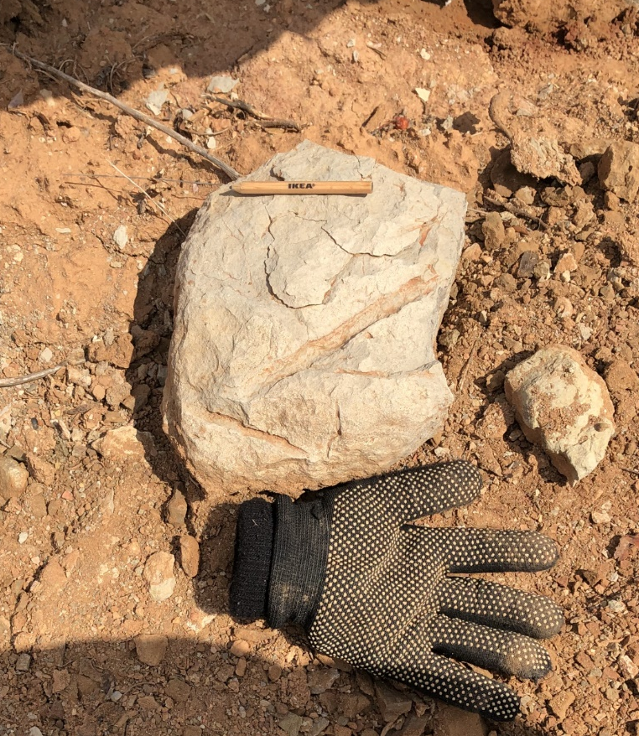
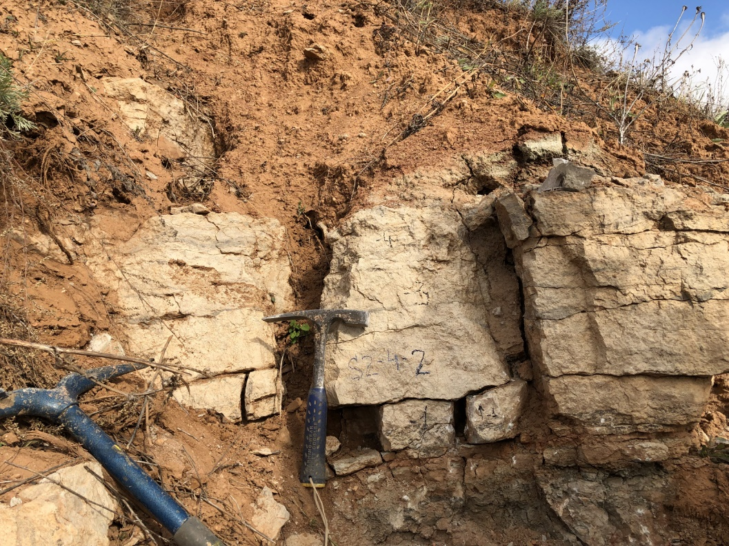
Стратиграфия и литология
Объектом изучения
Являются известняки казанского яруса средней перми (P₂kz)
Пермские P отложения в целом и в общем представлены:
карбонатами
сульфатными породами (эвапоритами)
глинами
Рис. 4 – Известняк (Сенятк, г. Елабуга), 2019 г.
Рис. 3 – Выход известняков в разрезе Сентяк (г. Елабуга), 2019 г.
Notes:
Пермская система
Стратиграфический разрез по пермским отложениям представлен здесь двумя отделами: нижним и средним.
Нижний отдел
В составе нижнего отдела выделяются ассельский, артинский, кунгурский, ярусы.
Ассельский ярус
Слагается ярус в основном доломитами, частично известняками с тонкими прослоями ангидритов и гипсов. Доломиты желтовато-светло-серые, участками коричневато-серые, тонкозернистые, крепкие, плотные, местами пористые, с остатками швагерин, одиночных кораллов.
Кровля ассельского яруса принимается за основной маркирующий горизонт пермских отложений.
Мощность яруса в пределах месторождения составляет 40-55м.
Сакмарский ярус
В пределах яруса выделяются два горизонта: тастубский и стерлитамакский.
Тастубский горизонт
В строении горизонта выделяются две пачки. Нижняя пачка сложена в основном доломитами с прослойками известняков. Доломиты серые и темно серые, органогенные, плотные, крепкие. Верхняя пачка представлена доломитами с редкими прослоями ангидритов. Доломиты желтовато и светло-серые, тонкокристаллические, плотные, крепкие с редкими отпечатками пелеципод и гастропод.
Мощность горизонта 51-70м.
Стерлитамакский горизонт
Отложения стерлитамакского горизонта имеют повсеместное распространение на площади месторождения.
Сложен горизонт известняками с прослоями доломитов. Известняки органогенные, участками пелитоморфные, серые и светло-серые, с желтоватым оттенком, плотные, крепкие.
Доломиты серые, светло-серые, с зеленоватым оттенком, тонкозернистые, плотные, крепкие, с остатками астреевидных кораллов.
Мощность горизонта в пределах площади изменяется от 53 до 77м.
Артинский ярус
Отложения яруса имеют весьма незначительное распространение в пределах месторождения. Образования артинского яруса представлены в основном ангидритами с прослойками доломитов и гипсов. Ангидриты голубые и светло-голубые, кристаллические, плотные, крепкие, с включениями зеленовато-серых глин.
Мощность артинского яруса колеблется от 0 до 24м.
Кунгурский ярус
В составе кунгурского яруса выделяются два горизонта филипповский и иреньский горизонты. Отложения иреньского горизонта присутствуют только в восточной части территории месторождения. Сложен он сульфатными породами, встречаются прослои доломитов и терригенных пород. Мощность горизонта 0-10м.
Филипповский горизонт сложен доломитами, мергелями, в меньшей степени ангидритами и гипсами. Участками доломиты битуминозные. В кровельной части доломит брекчиевидный, участками кавернозный.
Мощность их в пределах площади колеблется от 5 до 27м.
Уфимский ярус
Отложения уфимского яруса представлены в объеме двух горизонтов: соликамского и шешминского.
Соликамский горизонт
Литологически горизонт слагается известняками, доломитами с тонкими прослоями глин, песчаников. Известняки желтовато-темно-серые, пелитоморфные, плотные, крепкие, кавернозные с конкрециями темно-серого кремня. Доломиты темно-серые, слоистые, с примазками и прослойками зеленой глины, с конкрециями кремня.
Мощность горизонта изменяется от 10 до 28м.
Шешминский горизонт
Горизонт представлен красноцветными терригенными породами: песчаниками, аргиллитами, глинами, среди которых встречаются редкие прослои известняков и гипсов.
Мощность шешминского горизонта составляет 100-150м.
Средни отдел
Казанский ярус
По литологическим признакам в казанском ярусе выделяются нижнеказанский подъярус и белебеевская свита.
Отложения нежнеказанского подъяруса представлены сероцветными глинами с прослоями зеленовато-серых песчаников. Встречаются прослои известняков и углистых сланцев. Мощность подъяруса 0-15м.
Белебеевская свита слагается толщей красноцветных пород, песчаниками, алевролитами, глинами с тонкими прослоями известняков.
Мощность белебеевской свиты достигает 285м.

Slide 6
Оптимальные подходы и методы решения задач
Оптимальными подходами и методами для решения поставленной цели являются:
магнитоминералогический анализ
петрографический анализ (литолого-фациальный анализ)
палеонтологический метод (по микрофоссилиям)
биостратиграфический метод (по остракодам)
Notes:
всего отобрано 44 образца, преимущественно карбонатного типа. Породы отбирались для написания настоящей работы, изучения их литологии и генезиса для дальнейших палеографических исследований. Все образцы были сфотографированы вкрест по направлению простирания и относительно пространственной ориентации (графическое приложение 3). В лаборатории … Казанского (Приволжского) Федерального Университета было изготовлено 5 шлифов размером 25х45 мм (DSK) и 25 аншлифов (PS). Перечень отобранных образцов и изготовленных материалов приведен в таблице 4.1.
Оптимальными подходами и методами для решения поставленной цели являются:

Slide 7
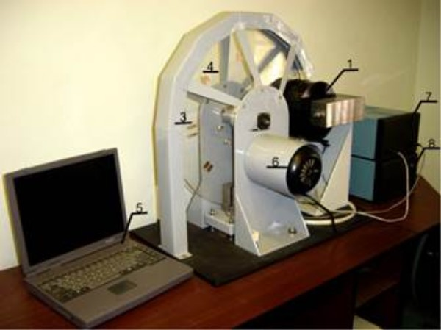
Магнитоминералогический анализ
Рис. 5 – справа: Коэрцитивные характеристики исследованных образцов (Day Plot);
слева: Коэрцитивный спектрометр
Notes:
Детально было использовано 44 образца, преимущественно карбонатного типа, для которых были выполнены биостратиграфические и магнитоминералогические исследования, послужившие основой для выделения литотипов и создания валидной седименталогической модели изучаемого геологического объекта.
Магнитная восприимчивость осадочных пород характеризуется значениями от ‑1,42×10⁻⁶ ед. СИ (диамагнетики) до 7,20×10⁻⁸ ед. СИ. У глин, аргиллитов, песчаников и алевролитов преобладают разности с низкой магнитной восприимчивостью – в пределах (12 – 125) × 10⁻⁵ ед. СИ, а у известняков, доломитов и мергелей (1 - 30) ×10⁻⁵ ед. СИ. У осадочных пород обнаружена очень слабая, но весьма стабильная естественная остаточная намагниченность. Магнитная восприимчивость в горной породе не всегда одинакова по всем направлениям, наблюдается слабая анизотропия. Все значения находятся в средних пределах для осадочных пород.
Результатом измерения в коэрцитивном спектрометре являются петли гистерезиса как по индуктивной, так и по остаточной намагниченности. Изученные образцы попадают в область псевдооднодоменных (PSD) частиц. Данная группа подразумевает переходное состояние магнитных свойств в широком диапозоне размеров зерен между однодоменными (SD) и истинно многодоменными (MD). Другими словами, PSD — это переходное состояние от однодоменного состава к монодоменному. В данном случае, образцы относятся, скорее всего, к магнитомягким материалам, так как являются осадочными, и величина содержания акцессорных магнитных минералов невелика (рис. 1).

Slide 8
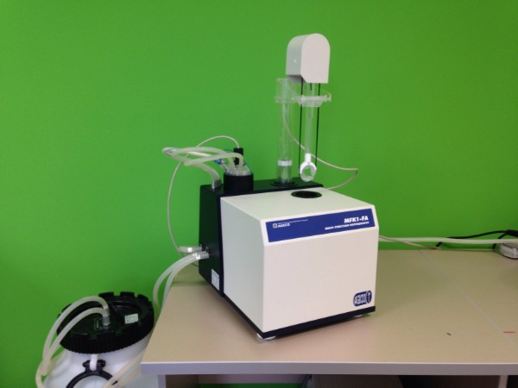
Магнитоминералогический анализ
Рис. 6 – справа: график зависимости значений магнитной восприимчивости (Каппа) исследуемых осадочных пород от глубины залегания;
слева: Прибор для измерения магнитной восприимчивости Multi-function Kappabridge MFKA1-FA
Notes:
на таких приборах, как мультифункциональный Kappabridge MFKA1-FA; коэрцитивный спектрометр и авторегистрирующие крутильные магнитные весы.
Полученные в работе результаты могут быть использованы при палеогеографических и палеомагнитных исследованиях осадочных отложений; при исследовании связи изменений климата, экологической обстановки и температуры.
Таким образом, показана и доказана эффективность использования магнитных методов при изучении осадочных отложений.

Slide 9
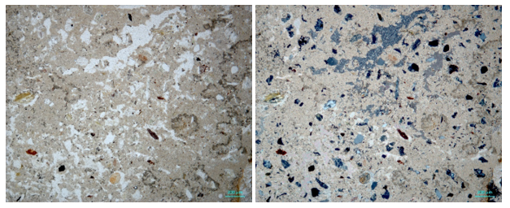
Петрографический анализ (результаты)
1
А
Б
МФ 1 - Массивные карбонаты. (Микритовый вакстоун)
Обломочные зерна распределены равномерно.
Усадочные трещины и каверны образовались после литификации при субаэральном обнажении или диагенезе.
Никаких окаменелостей и корневых каналов.
А - николи ||, Б - николи Х
* сингенетическая конкреция, отличающаяся по своему взаимоотношению с горизонтальной слоистостью вмещающей породы
Вывод: профундальная зона бассейна.
Notes:
Таким образом, все микрофациальные построения опираются на данные макрофациальных определений с учетом характера слоистости осадков, цвета и общего облика пород, наличия в них флоры и фауны и т.д. Э
Шлиф 1 (рис. 5.1.2, 5.1.3). Образец С-1. Микритовый вакстоун. Матрикс представлен микритом (85%). Порода пронизана трещинами (шириной до 0,1-0,3 мм) заполненными вторичным кальцитом (10-15% от всей площади породы). Текстура разнозернистая, зерна (размером до 0,1-0,2 мм) полу- и неокатанные представлены, в большей степени, кальцитом (5-7%), и в меньшей – кварцем (>1%). Местами сильная ожелезненность в виде лимонитовых прожилок.
Микритовый вакстоун=Грязевые микритовые породы без расслоения.
сингенетическая конкреция, отличающаяся по своему взаимоотношению с горизонтальной слоистостью вмещающей породы. Условия образования: прибрежно-морские или лагунно-заливные. Глубоководная озерная среда. Профундальная зона бассейна.
Профунадбная зона-глубокая зона внутреннего водоема с отдельно стоящей водой (озеро, пруд) ниже диапазона эффективного светопроницаемости.

Slide 10
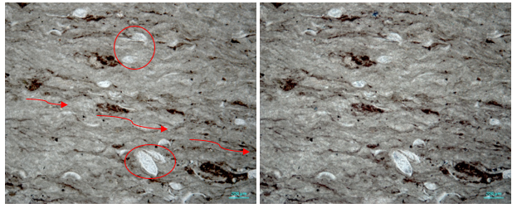
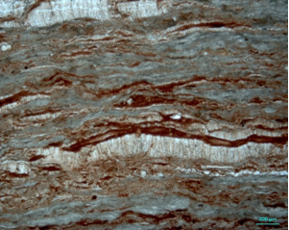
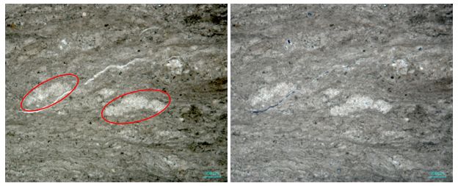
4
А
Б
*гипс (микропрослои)
*остракоды
МФ 2 - Известняк с детритусом (остракодами).
Многочисленные раковины остракод хорошей и плохой сохранности. Массивная текстура.
Части цианобактериальных матов с высоким содержанием ОВ.
Трубчатыми пустоты от растительных остатков в положении роста.
А - николи ||, Б - николи Х
3
А
Б
*нодулярные текст.
Вывод: фотическая литоральная зона бассейна с низкой скоростью седиментации и высокой степенью биотурбации.
Гипс в виде микропрослоев толщиной до (0,1-0,3 мм) указывает на засушливый климат с интенсивным испарением.
Notes:
Таким образом, все микрофациальные построения опираются на данные макрофациальных определений с учетом характера слоистости осадков, цвета и общего облика пород, наличия в них флоры и фауны и т.д. Э
Шлиф 4 (рис. 5.1.15, 5.1.16, 5.1.17). Образец S2-3.1 Микритовый мадстоун. Матрикс представлен микритом (90%). Текстура микро-волнистая со следами течения, нодулярные включения. Остракоды и их обломки (до 0,2-0,4 мм) (6-7%). Пустоты (1-2%). Гипс в виде микропрослоев толщиной до 0,1-0,3 мм. Участками сильное ожелезнение в виде сплошной лимонитовой прожилки.
Шлиф 3 (рис. 5.1.8, 5.1.9). Образец S1-1. Пелагический мадстоун. Матрикс представлен микритом (96%). Текстура микро-волнистая со следами течения, нодулярная. Остракоды (до 0,2-0,5 мм) и обломки раковин (до 0,4-0,5 мм) (2%) заполненные и не заполненные вторичным кальцитом (2%) с микрогранулярной структурой. Трещины (шириной >0,1 мм) заполнены вторичным кальцитом.

Slide 11
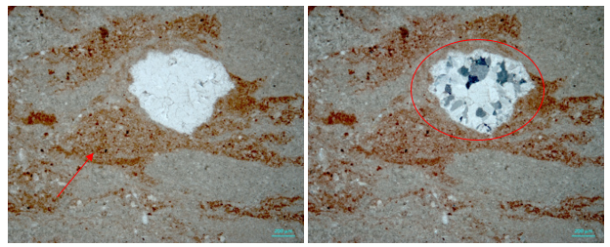
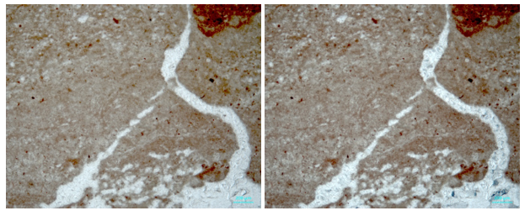
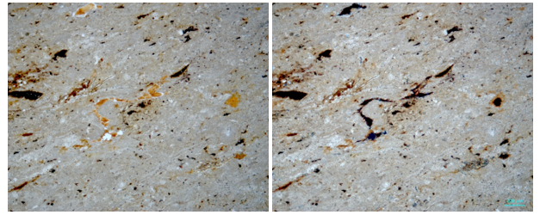
5
А
Б
5
А
Б
*кварц
*ожелезненность
МФ 3 - Карбонаты с микроволнистой текстурой со следами течения.
Обломочные зерна перемешаны с карбонатным цементом.
Включения кварца, слюд.
Сильная ожелезненность в виде лимонитовых прожилок.
Трещины (шириной до 0,2-0,3 мм) заполнены кварцем.
А - николи ||, Б - николи Х
2
А
Б
Вывод: сублиторальная зона с периодическим поступлением обломочных зерен.
Notes:
Таким образом, все микрофациальные построения опираются на данные макрофациальных определений с учетом характера слоистости осадков, цвета и общего облика пород, наличия в них флоры и фауны и т.д. Э
Шлиф 2 (рис. 5.1.5, 5.1.6). Образец C-2. Микритовый мадстоун. Матрикс представлен микритом (86-95%). Текстура микро-волнистая, нодулярная, мелкозернистая, зерна (размером от 0,02-0,03 до 0,2 мм) полуокатанные. Сильная ожелезненность в виде лимонитовых прожилок (2-3%), мелкие трещины (шириной до 0,08 мм) заполнены окислившимся железом. Включения кварца (до 1%) и слюды (> 1%).
Шлиф 5 (рис. 5.1.26, 5.1.27). Образец B1/14 (8). Микритовый мадстун. Матрикс представлен микритом (95-97%). Текстура волнистая, со следами течения, редко встречаются отдельные неокатанные зерна (от 0,01-0,02 до 0,8-0,9 мм). Трещины (шириной до 0,2-0,3 мм) заполнены кварцем. Содержание кварца до 10-12%. Ожелезненность (до 40-45% от всей площади образца) в виде течений.

Slide 12
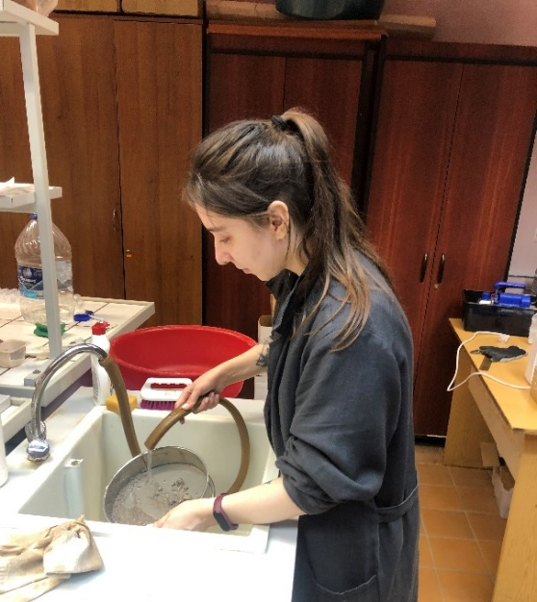
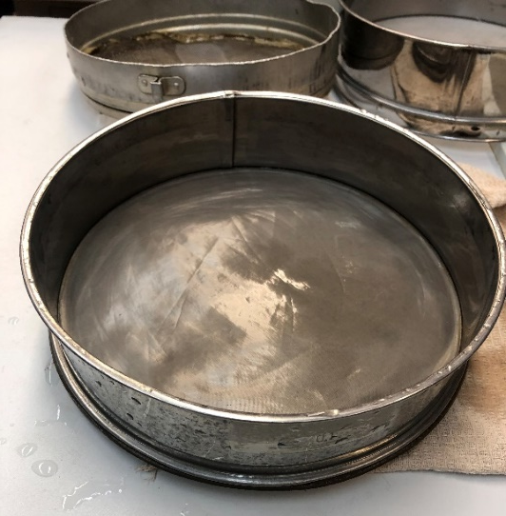
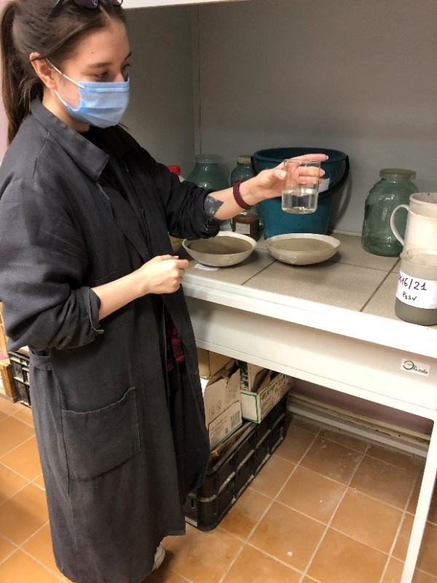
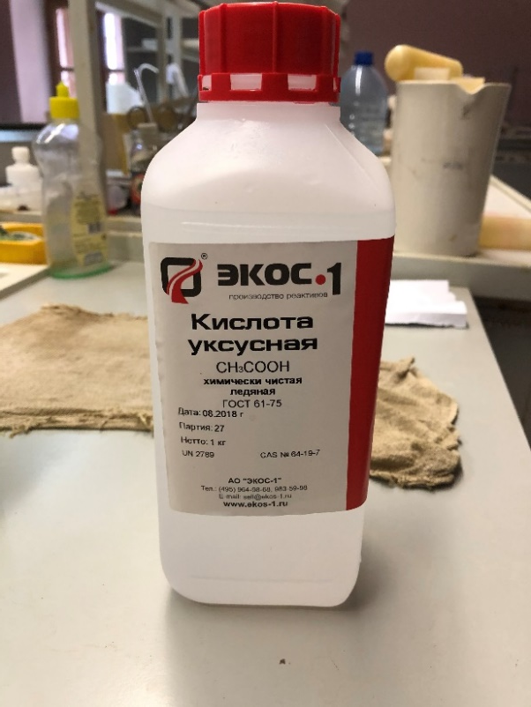
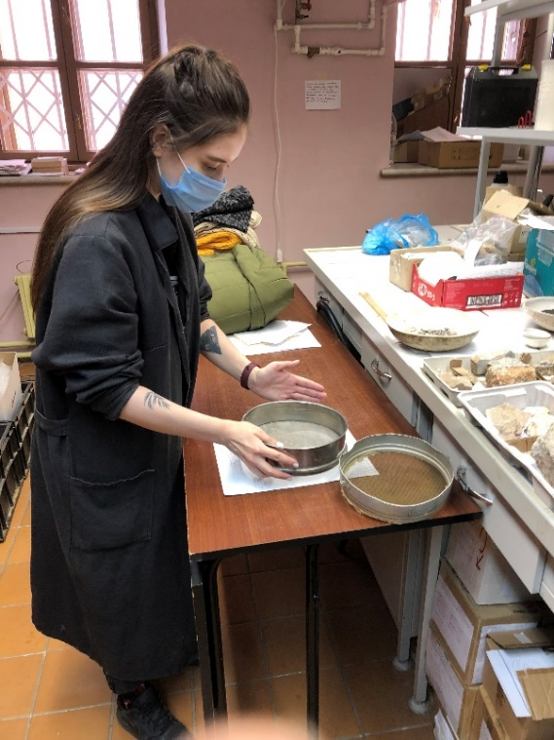
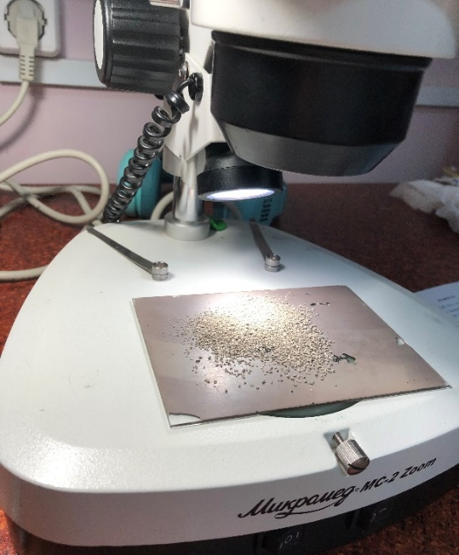
Палеонтологический метод
Комбинация методов отмучивания
и ручной препарировки
+H₂O
CH3COOH + H₂O для получения 10%-ой этаноловой кислоты
Микрофоссилии были обнаружены в образцах:
S2-2.2, B1/14 (5,5-5,6), B1/14 (8), B6/11, B6/13, B6/6.
Извелечены:
Остракоды (в большом количестве): B1/14 (8)
Фораминиферы: B6/6
Notes:
Микрофоссилии были обнаружены в образцах S2-2.2, B1/14 (5,5-5,6), B1/14 (8), B6/11, B6/13, B6/6 и извлечены из образца B1/14 (8) (остракоды в большом количестве) и B6/6 (фораминиферы). Другие образцы не дали никаких ископаемых останков.
В целях изучения раковины остракод должны быть отделены от вмещающей их породы. Это может производится в зависимости от характера раковины и породы путем растворения в 10%-ой уксусной (CH3COOH) или муравьиной (HCOOH) кислоте, отмучивания, прокаливания, сплавления или препарировкой вручную.
Для экстракции микрофоссилий был отобран 1 образца из геологического разреза Сентяк (табл. 3). Организация работы проходила в лаборатории кафедры Стратиграфии и палеонтологии Казанского (Приволжского) Федерального университета.
Образцы были растворены в 10%-ой этаноловой кислоте (CH3COOH) (рис. 4.2). Данный метод для извлечения раковин остракод, изучаемых в настоящей работе, не подошел, они оказались полностью замещены карбонатным материалом и растворены без остатка уксусной кислотой (CH3COOH).
Комбинация методов отмучивания и ручной препарировки дали положительный результат: удалось без повреждений экстрагировать раковины остракод. Отмучиание применяется для рыхлых пород. В данном исследовании породы довольно твердые и плотные, поэтому перед размачиванием и последующем промыванием образцы дробились молотком. Полученные мелкие осколки породы промыты ситом с размером ячеек 0,15 мм (рис. ) с целью получения освобожденного от глинистой компоненты нерастворимого осадка. Из просеянного и высушенного осадка с помощью пинцета и бинокулярного микроскопа отобраны раковины остракод (рис. ).
В целях изучения фораминифер был также отобран 1 образец (табл. 4.1). Порода плотная, не поддающаяся разрыхлению, в связи с чем был выбран метод изготовления пришлифовок. Техническая обработка образца производилась в лаборатории пробоподготовки Казанского (Приволжского) Федерального Университета. Полученный полированный аншлиф изучен под стереомикроскопом «Stemi 2000-C Zeiss» в падающем свете (рис. 4.2.3). Фораминиферы зарисованы и сфотографированы для дальнейшего монографического изучения. Микрофоссилии в хорошей сохранности, перекристаллизованные.

Slide 13
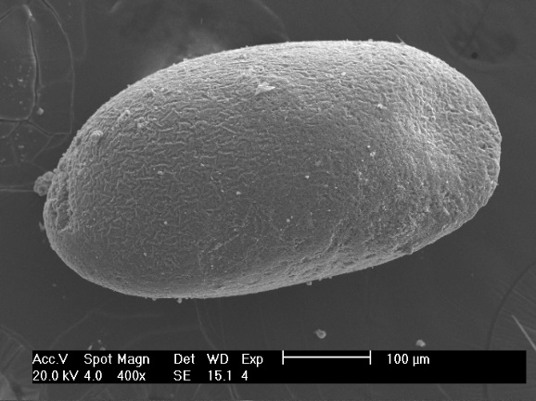
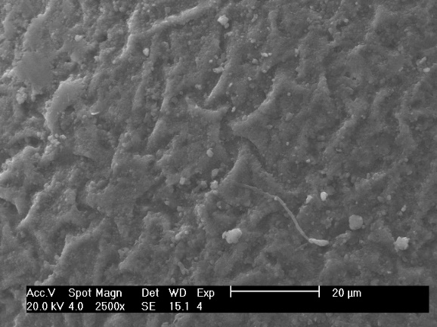
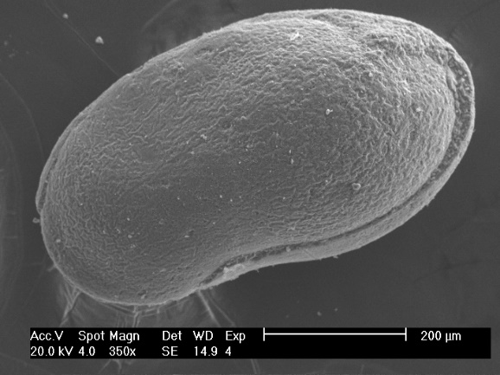
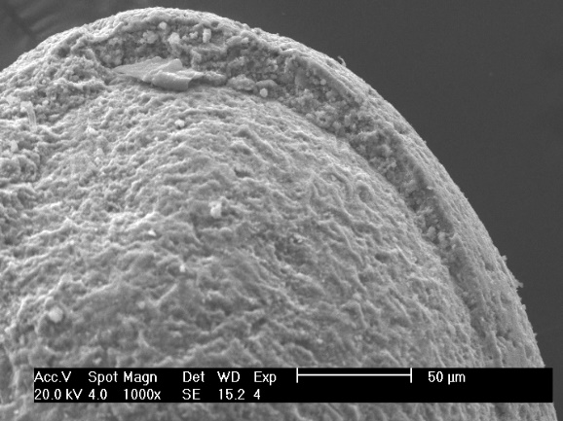
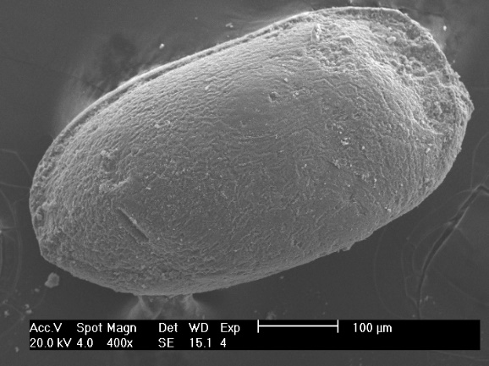
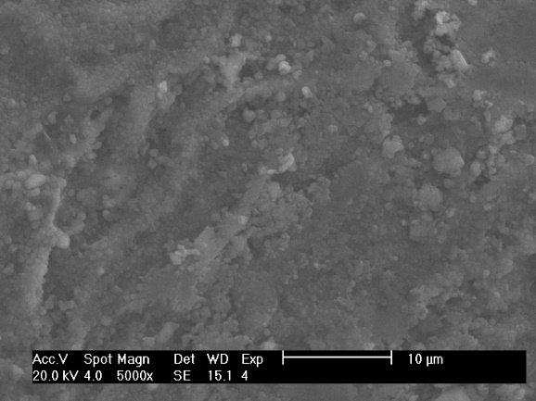
Семейство Darwinulidae Brady et Norman, 1889 Тип рода Darwinula B r a d y et R o b e r t s o n, 1885
2
2
Морфологические признаки
Форма и скульптура раковины: длина раковины – 0,5 мм, удлиненно-овальной формы
Макроскульптура: отсутствует
Соотношение створок: неравностворчатая
Замок: образован щелевидным желобком на одной створке и пластичным валиком – на другой
Мезоскульптура: поверхность створок мелкоячеистая (морщинистая)
Микроскульптура: зернистая, порово-канальная зона узкая
8
8
15
15
Распространение:
органогенные карбонатные отложения фации окаймленной платформы
*Детальные фотографии микрофоссилий сделаны на сканирующем микроскопе «FEI XL-30 ESEM» в лаборатории электронной микроскопии ИГиНГТ КФУ
Notes:
Микрофоссилии были обнаружены в образцах S2-2.2, B1/14 (5,5-5,6), B1/14 (8), B6/11, B6/13, B6/6 и извлечены из образца B1/14 (8) (остракоды в большом количестве) и B6/6 (фораминиферы). Другие образцы не дали никаких ископаемых останков.
В целях изучения раковины остракод должны быть отделены от вмещающей их породы. Это может производится в зависимости от характера раковины и породы путем растворения в 10%-ой уксусной (CH3COOH) или муравьиной (HCOOH) кислоте, отмучивания, прокаливания, сплавления или препарировкой вручную.
Для экстракции микрофоссилий был отобран 1 образца из геологического разреза Сентяк (табл. 3). Организация работы проходила в лаборатории кафедры Стратиграфии и палеонтологии Казанского (Приволжского) Федерального университета.
Образцы были растворены в 10%-ой этановой кислоте (CH3COOH) (рис. 4.2). Данный метод для извлечения раковин остракод, изучаемых в настоящей работе, не подошел, они оказались полностью замещены карбонатным материалом и растворены без остатка уксусной кислотой (CH3COOH).
Встречающиеся виды остракод в образце B1/14 (8) (полное описание в графическом приложении 4)

Slide 14
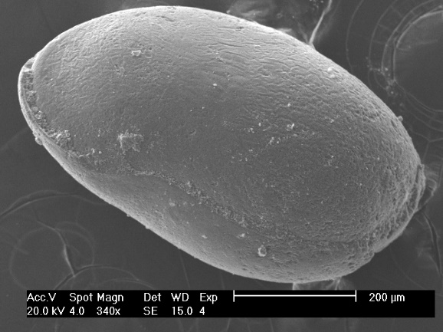
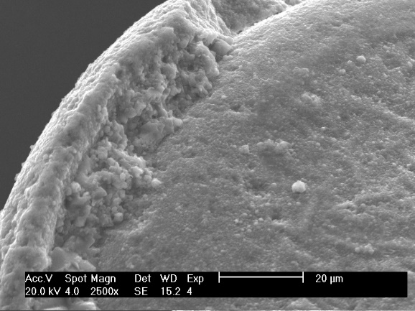
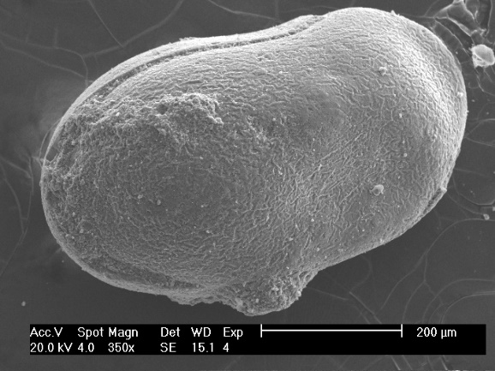
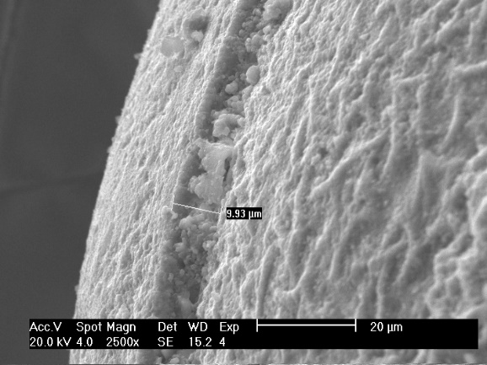
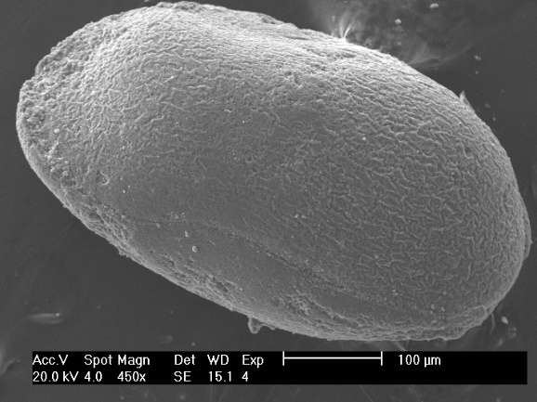
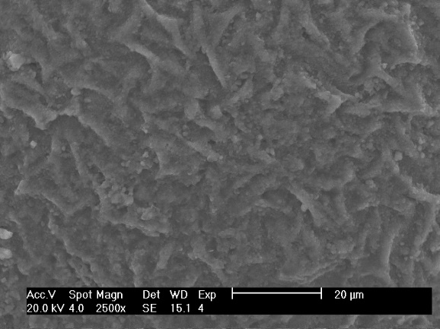
Надсемейство Volganellacea Mandelstam, 1956 Семейство Volganellidae Mandelstam, 1956
Тип рода Volganella magna S p i z h a r s k y
4
4
Морфологические признаки
Форма и скульптура раковины: раковина крупная (длина – 0,6 мм, высота – 0,2-0,3 мм), тонкостенная; брюшной край прямой; концы равной высоты или передний выше
Макроскульптура: вдавленность
Соотношение створок: ассиметрия, левая створка перекрывает правую
Замок: образован ступенькообразным понижением вдоль замочного края левой створки и ножевидным краем правой
Мезоскульптура: поверхность створок мелкоячеистая (морщинистая)
Микроскульптура: поровые каналы простые
5
5
11
11
Распространение:
органогенные карбонатные отложения фации окаймленной платформы
*Детальные фотографии микрофоссилий сделаны на сканирующем микроскопе «FEI XL-30 ESEM» в лаборатории электронной микроскопии ИГиНГТ КФУ

Slide 15
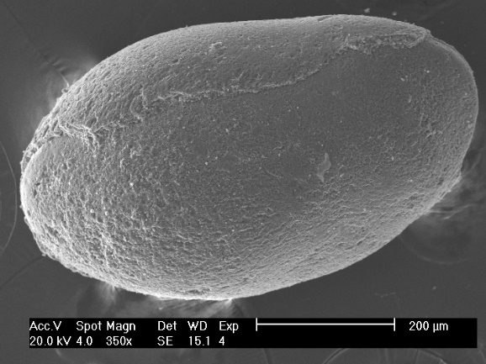
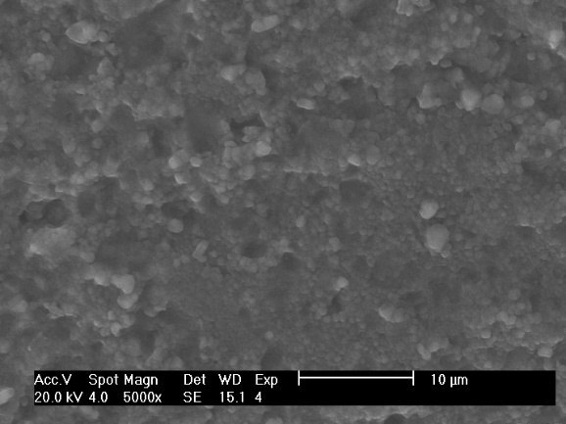
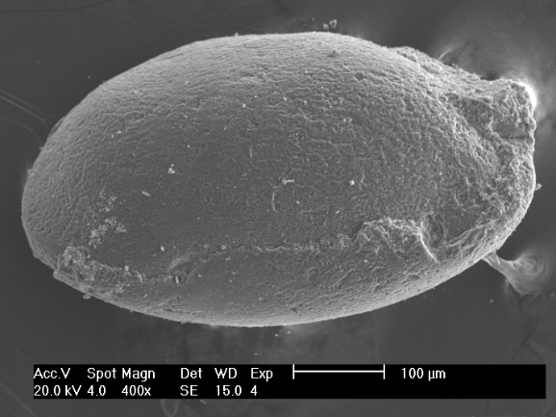
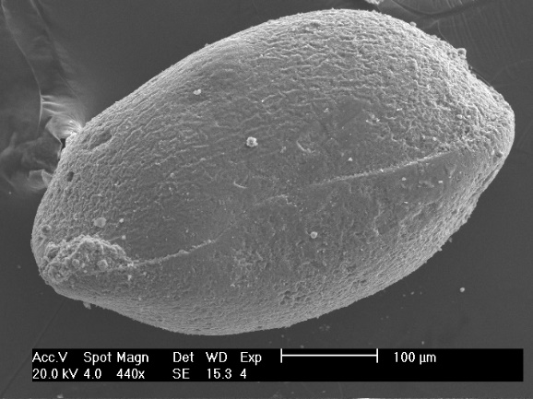
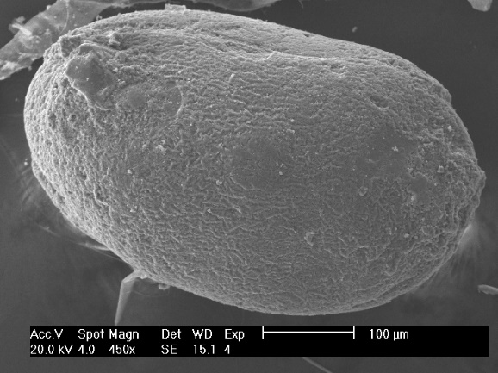
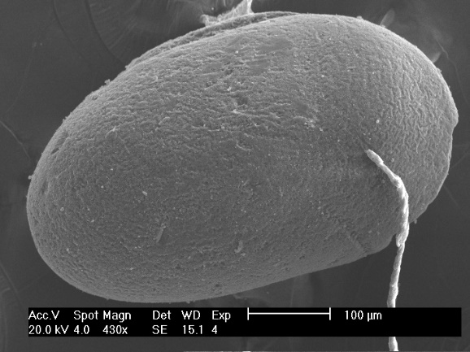
Надсемейство Healdiacea Harlton, 1933 Семейство Healdiidae Harlton, 1933 Тип рода Carbonia agnes J o n e s, 1980
1
1
Морфологические признаки
Форма и скульптура раковины: длина раковины – 0,6 мм, высота – около 0,3 мм, тонкостенная, вздутая, почти овальная
Макроскульптура: отсутствует
Соотношение створок: асимметрия, правая створка перекрывает левую, охват умеренный и равномерно круговой
Замок: равноэлементный правоваликовый одночленный ненасеченный
Мезоскульптура: поверхность створок мелкоячеистая (морщинистая)
Микроскульптура: зернистость, поровые каналы простые
7
16
12
3
Распространение:
органогенные карбонатные отложения фации окаймленной платформы
*Детальные фотографии микрофоссилий сделаны на сканирующем микроскопе «FEI XL-30 ESEM» в лаборатории электронной микроскопии ИГиНГТ КФУ

Slide 16
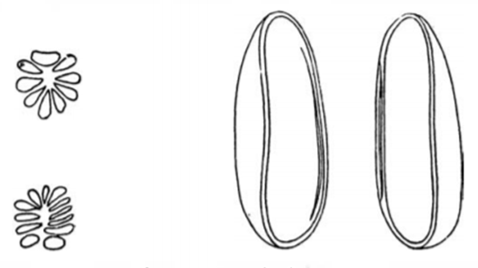
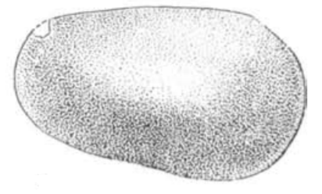
Биостратиграфический метод по остракодам (выводы)
Представители семейства:
Darwinulidae
Volganellidae
являются группой остракод,
на основании которых может быть построена
стратиграфия красноцветных отложений перми
Notes:
Остракоды являются одной из руководящих групп фауны, широко используемой для решения задач стратиграфии (расчленения и корреляции разрезов и для установления возраста содержащих их отложений).
Пермские остракоды хорошо и детально описаны и используются для расчленения разрезов. Представители семейства: Darwinulidae, Permianidae, Cytheridae (рода Sinusuella и Тscherdynzeviana), Volganellidae являются группой остракод (хорошо описанных и детально изученных), на основании которых может быть построена стратиграфия красноцветных отложений перми [8, 9].
Пресноводные полуназемные

Slide 17
Палеонтологический метод (результаты)
Вывод: появление фораминифер в породе говорит об ее морском генезисе.
Обнажение глубинных фаций может свидетельствовать о сильных колебаниях уровня воды.
Рис. 18 – Наиболее встречающиеся виды фораминифер
в образце B6/6
Notes:
Полученный полированный аншлиф изучен под стереомикроскопом в падающем свете. Фораминиферы зарисованы и сфотографированы для дальнейшего монографического изучения (рис 5.3.1). Микрофоссилии в хорошей сохранности, перекристаллизованные
Появление фораминифер в породе говорит об ее морском генезисе. Обнажение глубинных фаций может свидетельствовать о сильных колебаниях уровня воды.

Slide 18
Литотипы геологического разреза Сентяк, выделенные в настоящей работе
ЛТ | Название | Образцы
ЛТ 1 | Плотные зеленовато-серые известняки | S2-1; B1/14 (12,6-12,65); B2/11 (12,7-12,8); B2/11 (12,9-13,0); B6/13
ЛТ 2 | Плотные светло-серые (бежевые) известняки | S2-4.2; S2-4.3; B1/14 (6,9-6,95) ;B1/14 (7,6-7,68); B1/14 (9); B1/14 (12,25); B2/10 (верхняя ч. с.); B2/10 (нижняя ч. с.); B2/11 (12,55-12,65); B2/11 (12,55-12,65-к.) ;B1/14 (7,3-7,35)
ЛТ 3 | Плотные темно-серые известняки | B1/14 (12,7-12,8); B1/14 (17,7-12,8); B6/5
ЛТ 4 | Плотные розовые известняки | B1/14 (6,3-6,35)
ЛТ 5 | Рыхлые трещиноватые серые известняки | С-2 ;B1/14 (7,4)
ЛТ 6 | Волнистослоистые свето-серые известняки | S1-1; S2-4.1; B1/14 (12,3); B2/11 (13,05-13,15)
ЛТ 7 | Волнистослоистые темно-серые известняки | S2-3.2
ЛТ 8 | Сложенные зернами разной размерности известняки | S2-2.1; S2-5; B2/12
ЛТ 9 | Плитчатый («листовой») известняк | B6/6; B6/8
ЛТ 10 | Кремнистые перекристаллизованные известняки | S2-3.1 ;B5/3; B6/11
ЛТ 11 | Известняки серые с остатками остракод | S2-2.2 ;B1/14 (8)
ЛТ 12 | Известняки розовые с остатками остракод | B1/14 (5,2-5,25); B1/14 (5,5-5,6)
ЛТ 13 | Известняки со следами органики: осколки ракушек, фораминиферы | S2-2.3
ЛТ 14 | Мергелистый известняк | B5/2 (0,4)
ЛТ 15 | Известковые конкреции | С-1; B5/4 (0,6)
ЛТ 16 | Палеопочвы | С5-1
Notes:
Литотип включает в себя устойчивый комплекс первичных литологических признаков (текстура, структура, оптические признаки, слоистость, гранулометрический состав и др.) объединяющие геологические тела, указывающий на характер седиментации и условия образования горных пород. Название литотипа дается по одному или несколько ведущим признакам. При выявлении обстановок транспортировки и седиментации осадка первостепенную роль имеет определение характера слоистости, гранулометрии, упаковки, сортировки в осадочном слое (Лидер, 1986). В свою очередь, взаимоотношения литотипов определяют фации и позволяют обосновать обстановку осадконакопления.
С целью выявления условий формирования карбонатных пород в изученных отложениях геологического разреза Сентяк выделены литотипы (талб. ), для которых впоследствии интерпретирован характер седиментации.

Slide 19
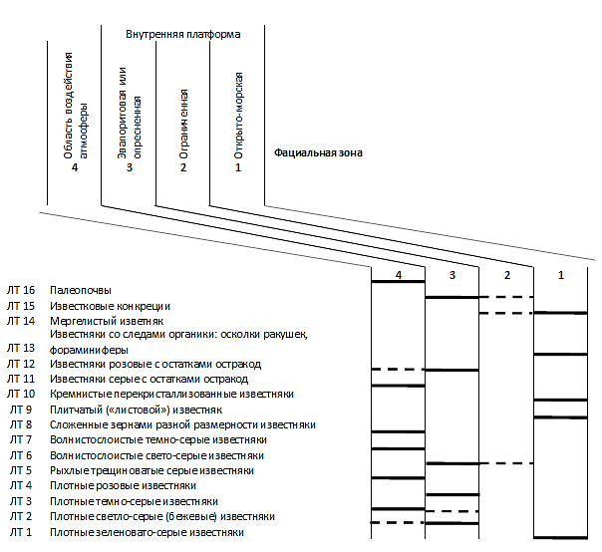
Вывод:
Выделенные литотипы относятся к фациям окаймленной платформы
1 | 2 | 3 | 4
ЛТ 14 | ЛТ 12 | ЛТ 15 | ЛТ 16
ЛТ 13 |  | ЛТ 6 | ЛТ 11
ЛТ 10 |  | ЛТ 4 | ЛТ 8
ЛТ 9 |  | ЛТ 2 | ЛТ 7
ЛТ 1 |  |  | ЛТ 5
 |  |  | ЛТ 3
Notes:
По полученным данным из интерпретаций условий формирования карбонатных пород в изученных отложениях, указанных выше, в геологическом разрезе Сентяк выделены литотипы (талб. 5.1.1), которые впоследствии разделены на фациальные зоны. (по Флюгелю)
Выделенные литотипы относятся к фациям окаймленной платформы (рис. 5.1.38)
Литотип включает в себя устойчивый комплекс первичных литологических признаков (текстура, структура, оптические признаки, слоистость, гранулометрический состав и др.) объединяющие геологические тела, указывающий на характер седиментации и условия образования горных пород. При выявлении обстановок транспортировки и седиментации осадка первостепенную роль имеет определение характера слоистости, гранулометрии, упаковки, сортировки в осадочном слое (Лидер, 1986). В свою очередь, взаимоотношения литотипов определяют фации и позволяют обосновать обстановку осадконакопления [3,4,5].
С целью выявления условий формирования карбонатных пород в изученных отложениях геологического разреза Сентяк выделены литотипы (талб. 5.1.1), для которых впоследствии интерпретирован характер седиментации.

Slide 20
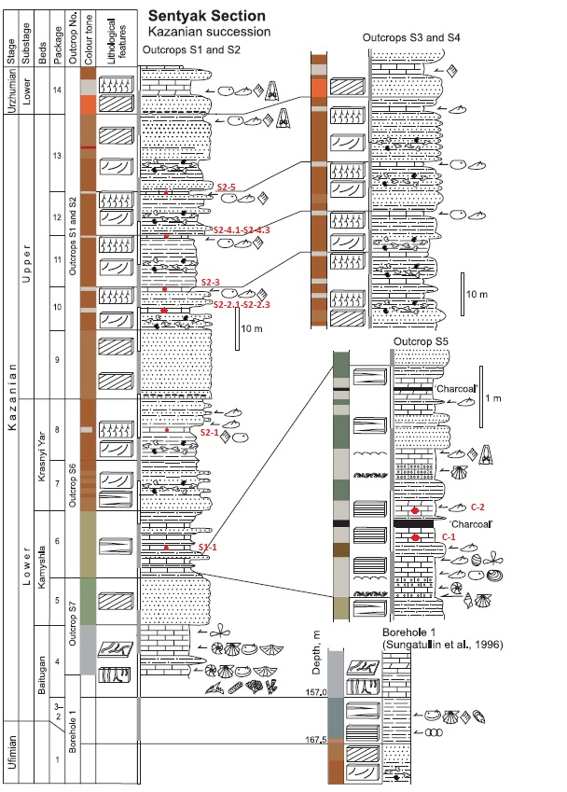
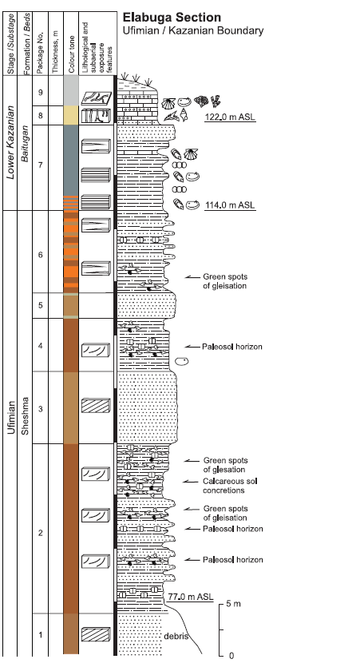
А
Красным отмечены образцы, отобранные в ходе исследовательской экспедиции 2019 г.
В
С
[14]
А — разрез уфимского и казанского ярусов геологического разреза Сентяк
В —местная стратиграфическая колонка Елабужского разреза
С — разрез уфимского и казанского ярусов геологического разреза у с. Танайка
Notes:
Разрез сложен семью обнажениями (рис.) , расположенными на правом берегу р. Кама в 0,5–2,0 км выше по течению от с. Сентяк, в 5 км ниже по течению от набережной в городе Нижнекамске. Нижние русла Казанского (пакеты 1-3 и самая нижняя часть пакета 4) залегают ниже ватерлинии реки Камы. Они были изучен в скважине 1, пробуренной в 1995 году (Сунгатуллин и др., 1996), в 3 км к северо-востоку от села Сентяк.
Пермская система
Нижнеказанский подъярус
Байтуганские слои
Свита сложена тонкослоистым чередованием серых и красных сланцев. Голубовато-серыми, тонкослоистыми, платиновыми сланцы с многочисленными остатками брахиопод Lingula orientalis Gol., остракод Healdianella, Cavellina и др., двустворчатых моллюсков Pseudobakewellia ceratophagaeformis Noin., Schizodus rossicus Vern., и чешуи рыб.
Обнажение S7: GPS: 55.71165 N 051.75389 E (WGS84).
Пачка S7/4. Интервал 21,0 – 40,0 м. Общая мощность 19,0 м. Сложена тонкослоистыми серыми известняками и мергелем с прослоями зеленовато-серых сланцев. Нижняя часть пласта представлена биокластическими известняками, содержащими: фораминифер, остракод Healdinella, Cavellina, и др., массовые скопления раковин брахиопод Cancrinella cancrini (Vern.) в большем количестве, и Licharewia rugulata Kut. – в меньшем, фрагменты ветвистых и сетчатых мшанок, криноидей, конодонт Kamagnathus khalimbadzhae Chern., и др. Верхняя часть пласта сложена тонкослоистым чередованием (0,1-0,2 м) известняка, мергеля и сланца плитчатой текстуры, содержащими: фораминифер Pseudoammodiscus kamae (Tscherd.), Ps. microsphaericus (K.M.-Macl.), Ps. megasphaericus (Gerke), Syzrania samarensis (Raus.), Nodosaria suchonensis K.M.- Maclay, морские двустворчатые моллюски, брахиопод, остракод. Некоторые слои содержат остатки растений Annularia stelloides Neub., Paracalamites frigidus Neub., и Phylladoderma sentjakensis Esual., и др.
Камышлинские слои
Пачка S7/5. Интервал 40,0 – 52,0 м. Мощность 12,0 м. Сложена зеленовато-серыми, полимиктовыми, наклонно залегающими, известковистыми песчаниками и галькой глинистых пород. Песчаник содержит отпечатки растений и окварцованные стволы деревьев.
Обнажение S6: GPS: 55.70381 N, 051.74177 E (WGS84).
Пачка S6/6. Интервал 52,0–67,5 м. Мощность 15,5 м. Сложена чередованием серых песчаников, алевролитов, сланцев, мергелей и известняков с морской и неморской фауной. Нижняя часть разреза содержит слой (мощностью 4 м) чередующихся серых песчаников, алевролитов, сланцев и известняков с двумя прослоями черных углистых пород. Эта часть изучена в соседнем обнажении S5, в которой опорой служит известняк (S5/6-1).
Обнажение S5: GPS: 55.70381 N, 051.74177 E (WGS84).
В обнажении наблюдается следующая последовательность.
Пачка S5/6-1. Мощность 0,8 м. Сложена серыми известняками, содержащими: фораминифер Glomospirella aff. umbilicata Cush. et Wat., Lingulonodosaria kamaensis K.M.-Maclay, L. aff. clavata Paalz., Pseudoammodiscus kamae (Tscherd.), Pseudonodosaria nodosariaeformis (K.M.-Maclay), Nodosaria farcimen Sold., and Geinitzina kazanica K.M.-Maclay, морские гастроподы, двустворчатые моллюски. Верхняя часть известняков характеризуется как очень тонкая пластина с ламинацией, и содержит конхостраков, неморских двустворчатых моллюсков, массовые скопления харофитовых водорослей, листьев и стеблей растений.
Пачка S5/6-2. Мощность 0,15 м. Зеленовато-серый алевролит с Palaeomutela sp.
Пачка S5/6-3. Мощность 0,15 м. Серый «листовой» слоистый известняк с Palaeomutela umbonata (Fisch.) and P. Attenuate (Gus.).
Пачка S5/6-4. Мощность 0,13 м. Углистая порода (древесный уголь).
Пачка S5/6-5. Мощность 0,06 м. Зеленовато-серый алевролит.
Пачка S5/6-6. Мощность 0,2 м. Известняки и мергели с Palaeomutela umbonata (Fisch.).
Пачка S5/6-7. Мощность 0,4 м. Зеленовато-серый алевролит.
Пачка S5/6-8. Мощность 0,6 м. Плотный серый известняк с морскими двустворчатыми моллюсками Schizodus rossicus (Vern.) и Permophorus simplex (Keys.) в нижней части слоя. Верхняя часть содержит двустворчатые моллюски Liebea (?) sp., чешую рыб Platysomus striatus Ag., Koinichthys ivachnenkoi Esin, Kasanichthys golyushermensis Esin., Acropholis stensioi Ald., Palaeoniscum kasanense Gein. et Vett., P. frieselebeni Blainv., Acentrophorus varians (Kirkby), фрагменты костей амфибий.
Пачка S5/6-9. Мощность 0,5 м. Зеленовато-серый песчаник с тонким включением (швом) сланца в верхней части слоя.
Пачка S5/6-10. Мощность 0,2 м. Плотный серый известняк.
Пачка S5/6-11. Мощность 0,1 м. Зеленовато-серый алевролит с Palaeomutela umbonata (Fisch.).
Пачка S5/6-12. Мощность 0,35 м. Мергель и серый известняк с тонким прослоем углистой породы, и с Pseudomonotis permianus (Masl.).
Пачка S5/6-13. Мощность 0,2 м. Зеленовато-серый алевролит.
Белебеевская свита
Красноярские слои
Обнажение S6: GPS: 55.70381 N, 051.74177 E (WGS84).
Пачка S6/7. Интервал 67,5–79,5 м. Мощность 12,0 м. Чередование песчаников с желтовато-серыми и красновато-коричневыми алевролитами и сланцами.
Пакет S6/8. Интервал 79,5–93,5 м. Мощность 14,0 м. Красновато-коричневый аргиллит и алевролит с плитчатым известняком. В верхней части слоя содержатся остатки неморских остракод Palaeodarwinula verella (Bel.), P. varsanofievae (Bel.), Prasuchonella
belebeica (Bel.), двустворчатых моллюсков Palaeomutela umbonata (Fisch.), P. attenuata (Gus.), P. olgae (Gus.), Concinella sp., чешуя рыб Platysomus sp. и Paramblypterus sp.
Пачки 2-4 этого разреза предварительно скоррелированы с Байтуганскими слоями, пачки 5 и 6 с Красноярскими слоями стратотипического разреза нижнеказанского подъяруса.
Вышележащие породы наблюдаются в обнажениях S1–S4 в верхней части склона долины.
Верхнеказанский подъярус
Обнажение S2: GPS: 55.70486 N, 051.74011 E (WGS84).
Пачка S2/9. Интервал 93,5–109,5 м. Мощность 16,0 м. Сложена коричневато-серым наклонно слоистым песчаником с линзами базальных конгломератов, перекрывающих эродированную поверхность нижнеказанских пород. Твердые известковистые песчаники образуют скалистые выступы, которые хорошо прослеживаются вдоль склона. По горизонтали песчаник сменяется песчанистым илом, мощность которого колеблется от 2 до 15 м.
Пачка S2/10. Интервал 109,5–119,5 м. Мощность 10,0 м. Алевролиты и сланцы с прослоями (мощность 0,3-0,5) известняка. Алевролиты и сланцы: красные, красновато-коричневые, розовато-красные, известковые, с блестящими зелеными пятнами и известковыми конкрециями (горизонты палеопочв). Известняк: темно- и светло-серый, бежевый, плотный, твердый, иногда – очень твердый водорослево-микробиальный, пронизанный многочисленными ходами илоедов и пустотами от корней деревьев, слоистость –микроволнистая. Сланцы, лежащие в основании верхнего слоя известняков, содержат остатки неморских двустворчатых моллюсков Palaeomutela olgae (Gus.) и P. Umbonate (Fisch.), остракод Palaeodarwinula varsanofievae (Bel.), P. aronovi (Bel.), P. sokolovi (Bel.), P.
tuimasensis (Kotsch.), Prasuchonella tichvinskaja (Bel.), P. belebeica (Bel.), чешую рыб.
Пачка S2/11. Интервал 109,5–119,5 м. Мощность 10,0 м. Алевролиты и сланцы с тонкими (до 0,3 м) редкими прослоями мергеля и известняка. Алевролиты и сланцы: красные, красновато-коричневые, известковистые, с блестящими зелеными пятнами и известковистыми конкрециями (горизонты палеопочв). Мергели: серые, зеленовато-серые, бежевые, массивные, илистые и песчаные. Известняк: темно-серый, бежевый, плотный, твердый, иногда – очень твердый, водорослево-микробиальный, пронизанный многочисленными ходами илоедов и пустотами от корней деревьев, слоистость –микроволнистая. В верхней части слоев сланца, перекрывающих верхний известняк, содержатся неморские остракоды, двустворчатые моллюски Palaeomutela olgae (Gus.), P. umbonata (Fisch.), P. Krotowi (Netsch.), чешуя рыб.
Пачка S2/12. Интервал 131,5.5–141,5 м. Мощность 10,0 м. Сложена алевролитами, сланцами и песчаником. Алевролиты и сланцы: красные, красновато-коричневые, с зеленым оттенком, известковистые, со следами глинизации, и с известковыми конкрециями (горизонты палеопочв). Песчаник: коричневато-красный с волнистой слоистостью. В верхней части пачки находится слой (0,2–0,6 м) светло-серого водорослево-микробиального, пронизанного многочисленными ходами илоедов и пустотами от корней деревьев, известняка. Сланцы залегают под известняком, содержащим остатки неморских остракод, двустворчатых моллюсков Palaeomutela olgae (Gus.), P. pseudoumbonata (Gus.), Palaeomutela (Palaeanodonta) longissima (Netsch.), чешуя рыб Platysomus sp., and Palaeoniscum kasanense Gein. et Vett.
Пачка S2/13. Интервал 141,5–159,0 м. Мощность 17,5 м. Песчаники и алевролиты с редкими тонкими (0,2–0,3 м) прослоями мергеля. Песчаники и алевролиты: красновато-коричневые, известковые, с зелеными пятнами глинизации, и с известковыми конкрециями (горизонты палеопочв). Мергели: серые, зеленовато-серые с красными пятнами. В верхней части пачки последовательность содержит линзу коричневато-красного алевролита (0,5 м) с неморскими двустворчатыми моллюсками Palaeomutela olgae (Gus.), Palaeomutela (Palaeanodonta) longissima (Netsch.), остракодами, остатками рыб и тетраподами.
Пачки 9 и 10 предварительно скоррелированы и отнесены к Приказанским слоям, 11 – к Печищинским слоям, 12 – к Верхнеуслонским слоям, 13 – к Морквашинским слоям стратотипического разреза верхнеказанских отложений вблизи с. Печищи.
Обнажение S1: GPS: 55.70552 N, 051.773852 E (WGS84). Верхняя часть склона, возвышенность склона 195,0 ± 3 м над уровнем моря.

Slide 21
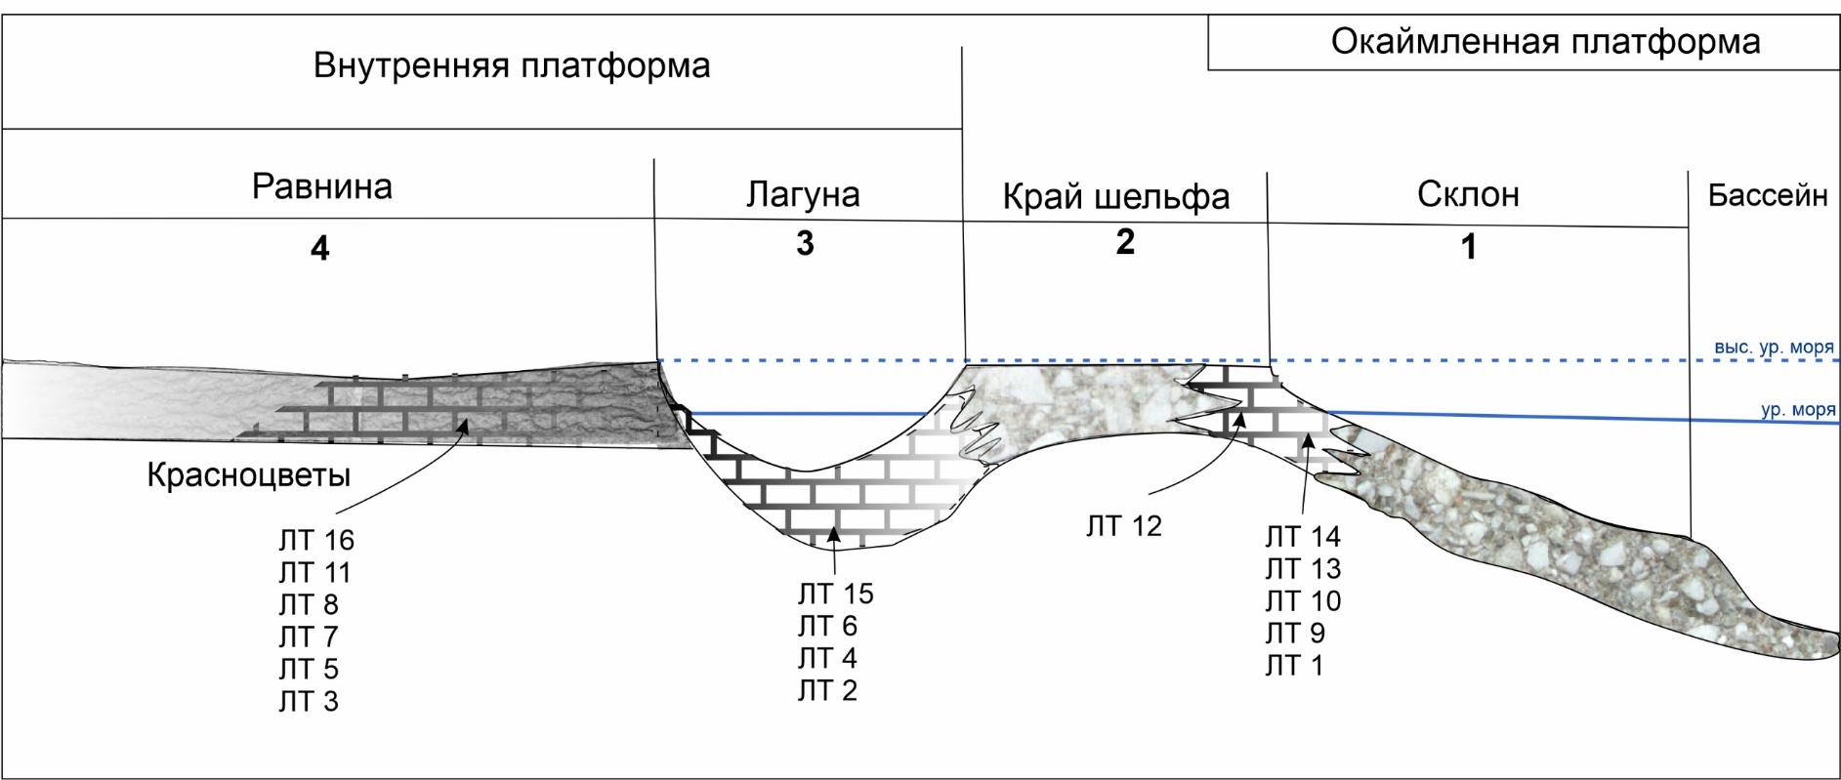
Выводы
Концептуальная модель осадконакопления
 | 4) Отложения явно красноцветной толщи
ЛТ 16 | Палеопочвы
ЛТ 11 | Известняки серые с остатками остракод
ЛТ 8 | Сложенные зернами разной размерности известняки
ЛТ 7 | Волнистослоистые темно-серые известняки
ЛТ 5 | Рыхлые трещиноватые серые известняки
ЛТ 3 | Плотные темно-серые известняки
 | 3) Отложения опресненных лагун или прибрежных озер
ЛТ 15 | Известковые конкреции
ЛТ 6 | Волнистослоистые свето-серые известняки
ЛТ 4 | Плотные розовые известняки
ЛТ 2 | Плотные светло-серые (бежевые) известняки
 | 2) Отложения переходной фации
ЛТ 12 | Известняки розовые с остатками остракод
 | 1) Отложения открыто-морской зоны (фотическая литоральная зона)
ЛТ 14 | Мергелистый изветняк
ЛТ 13 | Известняки со следами органики: осколки ракушек, фораминиферы
ЛТ 10 | Кремнистые перекристаллизованные известняки
ЛТ 9 | Плитчатый («листовой») известняк
ЛТ 1 | Плотные зеленовато-серые известняки
Фация
ОЗЕРО
4) образованные на равнине в области воздействия атмосферы, отложившиеся в очень мелководном и пресноводном бассейне;
3) образованные в застойных условиях в период низкого положения уровня моря;
2) переходной фации от ограниченного шельфа к литоральной зоне;
1) большое количество остатков остракод и органического вещества в этих карбонатах может указывать на низкую скорость осаждения, высокую степень биотурбации, и относительно постоянную среду осаждения.
Notes:
На основе полученных данных построена концептуальная модель осадконакопления для изучаемой местности (графическое пр
иложение 5).
Среди них выделяются: отложения явно красноцветной толщи (ЛТ 16, ЛТ 11, ЛТ 8, ЛТ 7, ЛТ 5, ЛТ 3), образованные на равнине в области воздействия атмосферы, отложившиеся в очень мелководном и пресноводном бассейне; отложения опресненных лагун или прибрежных озер (ЛТ 15, ЛТ 6, ЛТ 4, ЛТ 2), образованные в застойных условиях в период низкого положения уровня моря; отложения переходной фации (ЛТ 12) от ограниченного шельфа к литоральной зоне; отложения открыто-морской зоны (фотическая литоральная зона) (ЛТ 14, ЛТ 13, ЛТ 10, ЛТ 9, ЛТ 1), большое количество остатков остракод и органического вещества в этих карбонатах может указывать на низкую скорость осаждения, высокую степень биотурбации, и относительно постоянную среду осаждения.

Slide 22
Заключение
В результате типизации карбонатных пород в изученном районе выделены ЛТ.
Границы выделенных ЛТ не являются резкими.
Обнажение глубинных фаций может свидетельствовать о сильных колебаниях уровня воды.
Предложения:
Выделение литологических типов позволяет унифицировать описание литологической характеристики, при этом существенно сокращается количество повторений в описании разрезов, так как выделенные типы многократно встречаются в осадочных последовательностях континентальных пермских отложений, широко распространенных в регионе.
Главный вывод:
Согласно седиментологическим и палеонтологическим данным, полученным в ходе анализа литологических типов — среднепермские континентальные карбонаты Нижнего Прикамья отложились в мелководной озерной и нормальной озерной среде с фазами высыхания.
Notes:
Цели и задачи актуальны и по сей день. Существуют пробелы в научном знании, которые следует восполнить. Ожидаемые результаты соответствуют цели задачи: создание новой концептуальной модели образования континентальных отложений пермской системы (путем классифицирования неморских микробиальных известняков красноцветной пермской формации ВЕП и определения их генезиса).
Проблема заключается в том, что ранее уже были попытки создания данной классификации, но не доделаны. Нет стройной модели. Рассматриваемый участок имеет аномальное образование, до сих пор не известно точно, как был сформированный рассматриваемый осадочный бассейн.
В результате типизации пород в изученном разрезе выделены литологические и микрофациальные типы. Существенно сокращается количество повторений в описании разрезов, так как выделенные типы многократно встречаются в осадочных последовательностях.
В данной магистерской диссертации изучены литология и генезис сероцветных известняков красноцветной формации казанского яруса среднего отдела пермской системы геологического разреза Сентяк, выделены литотипы, экстрагированы и определены микрофоссилии, построена концептуальная модель осадконакопления (графическое приложение 5).
В результате типизации карбонатных пород в изученном районе выделены ЛТ. Среди них выделяются: отложения явно красноцветной толщи (ЛТ 16, ЛТ 11, ЛТ 8, ЛТ 7, ЛТ 5, ЛТ 3), образованные на равнине в области воздействия атмосферы, отложившиеся в очень мелководном и пресноводном бассейне; отложения опресненных лагун или прибрежных озер (ЛТ 15, ЛТ 6, ЛТ 4, ЛТ 2), образованные в застойных условиях в период низкого положения уровня моря; отложения переходной фации (ЛТ 12) от ограниченного шельфа к литоральной зоне; отложения открыто-морской (сублиторальной зоны) (ЛТ 14, ЛТ 13, ЛТ 10, ЛТ 9, ЛТ 1), большое количество остатков остракод и органического вещества в этих карбонатах может указывать на низкую скорость осаждения, высокую степень биотурбации, и относительно постоянную среду осаждения. Границы выделенных ЛТ не являются резкими. Обнажение глубинных фаций может свидетельствовать о сильных колебаниях уровня воды.
Выделение литологических типов позволяет унифицировать описание литологической характеристики, при этом существенно сокращается количество повторений в описании разрезов, так как выделенные типы многократно встречаются в осадочных последовательностях континентальных пермских отложений, широко распространенных в регионе.
Согласно седиментологическим и палеонтологическим данным, полученным в ходе анализа литологических типов — среднепермские континентальные карбонаты Казанского Поволжья отложились в мелководной озерной и нормальной озерной среде с фазами высыхания.
В данной магистерской диссертации изучены литология и генезис сероцветных известняков красноцветной формации казанского яруса среднего отдела пермской системы геологического разреза Сентяк, выделены литотипы, экстрагированы и определены микрофоссилии, построена концептуальная модель осадконакопления (графическое приложение 5).
В результате типизации карбонатных пород в изученном районе выделены ЛТ. Среди них выделяются: отложения явно красноцветной толщи (ЛТ 16, ЛТ 11, ЛТ 8, ЛТ 7, ЛТ 5, ЛТ 3), образованные на равнине в области воздействия атмосферы, отложившиеся в очень мелководном и пресноводном бассейне; отложения опресненных лагун или прибрежных озер (ЛТ 15, ЛТ 6, ЛТ 4, ЛТ 2), образованные в застойных условиях в период низкого положения уровня моря; отложения переходной фации (ЛТ 12) от ограниченного шельфа к литоральной зоне; отложения открыто-морской (сублиторальной зоны) (ЛТ 14, ЛТ 13, ЛТ 10, ЛТ 9, ЛТ 1), большое количество остатков остракод и органического вещества в этих карбонатах может указывать на низкую скорость осаждения, высокую степень биотурбации, и относительно постоянную среду осаждения. Границы выделенных ЛТ не являются резкими. Обнажение глубинных фаций может свидетельствовать о сильных колебаниях уровня воды.
Выделение литологических типов позволяет унифицировать описание литологической характеристики, при этом существенно сокращается количество повторений в описании разрезов, так как выделенные типы многократно встречаются в осадочных последовательностях континентальных пермских отложений, широко распространенных в регионе.
Согласно седиментологическим и палеонтологическим данным, полученным в ходе анализа литологических типов — среднепермские континентальные карбонаты Казанского Поволжья отложились в мелководной озерной и нормальной озерной среде с фазами высыхания.

Slide 23
Спасибо за внимание!
Выражаю свою благодарность за помощь в выполнении работы и предоставленные материалы
Анатолию Сергеевичу Борисову
Владимиру Владимировичу Силантьеву
Гузель Марсовне Сунгатуллиной
Светлане Олеговне Зориной
Олегу Юрьевичу Андрушкевичу
Булату Марсовичу Галиуллину
Notes:
Далее приведен некоторые вложения-приложения

Slide 24
Содержание
Цель, задачи, актуальность
Общие сведения о геологическом разрезе Сентяк
Стратиграфия и литология, объект изучения
Оптимальные подходы и методы решения задач
    4.1 Магнитоминералогический анализ
4.2 Петрографический анализ (литолого-фациальный анализ) и результаты
4.3 Палеонтологический метод (по микрофоссилиям) и результаты
4.4 Биостратиграфический метод (по остракодам) и результаты
6. Литотипы
7. Концептуальная модель осадконакопления
Выводы
Дополнительная информация
10. Список литературы

Slide 25
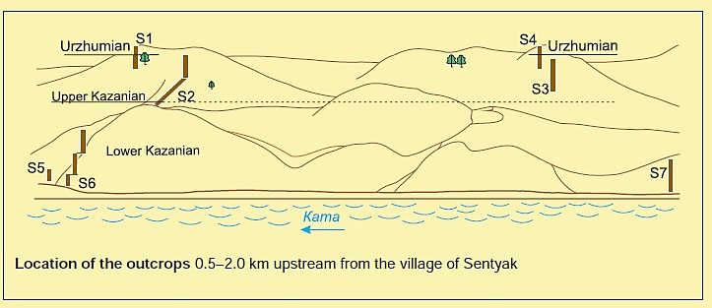
Стратиграфия геологического разреза Сентяк
Рис. 4 – Расположение обнажений в 0,5–2,0 км выше по течению от с. Сентяк [14]
Notes:
Композитный участок вблизи села Сентяк описан ниже (снизу вверх). Интервалы в описании от кровати к кровати измеряются от основания пакета 1 на каждой станции.
Разрез сложен семью обнажениями (рис.) , расположенными на правом берегу р. Кама в 0,5–2,0 км выше по течению от с. Сентяк, в 5 км ниже по течению от набережной в городе Нижнекамске. Нижние русла Казанского (пакеты 1-3 и самая нижняя часть пакета 4) залегают ниже ватерлинии реки Камы. Они были изучен в скважине 1, пробуренной в 1995 году (Сунгатуллин и др., 1996), в 3 км к северо-востоку от села Сентяк.
Пермская система
Нижнеказанский подъярус
Байтуганские слои
Свита сложена тонкослоистым чередованием серых и красных сланцев. Голубовато-серыми, тонкослоистыми, платиновыми сланцы с многочисленными остатками брахиопод Lingula orientalis Gol., остракод Healdianella, Cavellina и др., двустворчатых моллюсков Pseudobakewellia ceratophagaeformis Noin., Schizodus rossicus Vern., и чешуи рыб.
Обнажение S7: GPS: 55.71165 N 051.75389 E (WGS84).
Пачка S7/4. Интервал 21,0 – 40,0 м. Общая мощность 19,0 м. Сложена тонкослоистыми серыми известняками и мергелем с прослоями зеленовато-серых сланцев. Нижняя часть пласта представлена биокластическими известняками, содержащими: фораминифер, остракод Healdinella, Cavellina, и др., массовые скопления раковин брахиопод Cancrinella cancrini (Vern.) в большем количестве, и Licharewia rugulata Kut. – в меньшем, фрагменты ветвистых и сетчатых мшанок, криноидей, конодонт Kamagnathus khalimbadzhae Chern., и др. Верхняя часть пласта сложена тонкослоистым чередованием (0,1-0,2 м) известняка, мергеля и сланца плитчатой текстуры, содержащими: фораминифер Pseudoammodiscus kamae (Tscherd.), Ps. microsphaericus (K.M.-Macl.), Ps. megasphaericus (Gerke), Syzrania samarensis (Raus.), Nodosaria suchonensis K.M.- Maclay, морские двустворчатые моллюски, брахиопод, остракод. Некоторые слои содержат остатки растений Annularia stelloides Neub., Paracalamites frigidus Neub., и Phylladoderma sentjakensis Esual., и др.
Камышлинские слои
Пачка S7/5. Интервал 40,0 – 52,0 м. Мощность 12,0 м. Сложена зеленовато-серыми, полимиктовыми, наклонно залегающими, известковистыми песчаниками и галькой глинистых пород. Песчаник содержит отпечатки растений и окварцованные стволы деревьев.
Обнажение S6: GPS: 55.70381 N, 051.74177 E (WGS84).
Пачка S6/6. Интервал 52,0–67,5 м. Мощность 15,5 м. Сложена чередованием серых песчаников, алевролитов, сланцев, мергелей и известняков с морской и неморской фауной. Нижняя часть разреза содержит слой (мощностью 4 м) чередующихся серых песчаников, алевролитов, сланцев и известняков с двумя прослоями черных углистых пород. Эта часть изучена в соседнем обнажении S5, в которой опорой служит известняк (S5/6-1).
Обнажение S5: GPS: 55.70381 N, 051.74177 E (WGS84).
В обнажении наблюдается следующая последовательность.
Пачка S5/6-1. Мощность 0,8 м. Сложена серыми известняками, содержащими: фораминифер Glomospirella aff. umbilicata Cush. et Wat., Lingulonodosaria kamaensis K.M.-Maclay, L. aff. clavata Paalz., Pseudoammodiscus kamae (Tscherd.), Pseudonodosaria nodosariaeformis (K.M.-Maclay), Nodosaria farcimen Sold., and Geinitzina kazanica K.M.-Maclay, морские гастроподы, двустворчатые моллюски. Верхняя часть известняков характеризуется как очень тонкая пластина с ламинацией, и содержит конхостраков, неморских двустворчатых моллюсков, массовые скопления харофитовых водорослей, листьев и стеблей растений.
Пачка S5/6-2. Мощность 0,15 м. Зеленовато-серый алевролит с Palaeomutela sp.
Пачка S5/6-3. Мощность 0,15 м. Серый «листовой» слоистый известняк с Palaeomutela umbonata (Fisch.) and P. Attenuate (Gus.).
Пачка S5/6-4. Мощность 0,13 м. Углистая порода (древесный уголь).
Пачка S5/6-5. Мощность 0,06 м. Зеленовато-серый алевролит.
Пачка S5/6-6. Мощность 0,2 м. Известняки и мергели с Palaeomutela umbonata (Fisch.).
Пачка S5/6-7. Мощность 0,4 м. Зеленовато-серый алевролит.
Пачка S5/6-8. Мощность 0,6 м. Плотный серый известняк с морскими двустворчатыми моллюсками Schizodus rossicus (Vern.) и Permophorus simplex (Keys.) в нижней части слоя. Верхняя часть содержит двустворчатые моллюски Liebea (?) sp., чешую рыб Platysomus striatus Ag., Koinichthys ivachnenkoi Esin, Kasanichthys golyushermensis Esin., Acropholis stensioi Ald., Palaeoniscum kasanense Gein. et Vett., P. frieselebeni Blainv., Acentrophorus varians (Kirkby), фрагменты костей амфибий.
Пачка S5/6-9. Мощность 0,5 м. Зеленовато-серый песчаник с тонким включением (швом) сланца в верхней части слоя.
Пачка S5/6-10. Мощность 0,2 м. Плотный серый известняк.
Пачка S5/6-11. Мощность 0,1 м. Зеленовато-серый алевролит с Palaeomutela umbonata (Fisch.).
Пачка S5/6-12. Мощность 0,35 м. Мергель и серый известняк с тонким прослоем углистой породы, и с Pseudomonotis permianus (Masl.).
Пачка S5/6-13. Мощность 0,2 м. Зеленовато-серый алевролит.
Белебеевская свита
Красноярские слои
Обнажение S6: GPS: 55.70381 N, 051.74177 E (WGS84).
Пачка S6/7. Интервал 67,5–79,5 м. Мощность 12,0 м. Чередование песчаников с желтовато-серыми и красновато-коричневыми алевролитами и сланцами.
Пакет S6/8. Интервал 79,5–93,5 м. Мощность 14,0 м. Красновато-коричневый аргиллит и алевролит с плитчатым известняком. В верхней части слоя содержатся остатки неморских остракод Palaeodarwinula verella (Bel.), P. varsanofievae (Bel.), Prasuchonella
belebeica (Bel.), двустворчатых моллюсков Palaeomutela umbonata (Fisch.), P. attenuata (Gus.), P. olgae (Gus.), Concinella sp., чешуя рыб Platysomus sp. и Paramblypterus sp.
Пачки 2-4 этого разреза предварительно скоррелированы с Байтуганскими слоями, пачки 5 и 6 с Красноярскими слоями стратотипического разреза нижнеказанского подъяруса.
Вышележащие породы наблюдаются в обнажениях S1–S4 в верхней части склона долины.
Верхнеказанский подъярус
Обнажение S2: GPS: 55.70486 N, 051.74011 E (WGS84).
Пачка S2/9. Интервал 93,5–109,5 м. Мощность 16,0 м. Сложена коричневато-серым наклонно слоистым песчаником с линзами базальных конгломератов, перекрывающих эродированную поверхность нижнеказанских пород. Твердые известковистые песчаники образуют скалистые выступы, которые хорошо прослеживаются вдоль склона. По горизонтали песчаник сменяется песчанистым илом, мощность которого колеблется от 2 до 15 м.
Пачка S2/10. Интервал 109,5–119,5 м. Мощность 10,0 м. Алевролиты и сланцы с прослоями (мощность 0,3-0,5) известняка. Алевролиты и сланцы: красные, красновато-коричневые, розовато-красные, известковые, с блестящими зелеными пятнами и известковыми конкрециями (горизонты палеопочв). Известняк: темно- и светло-серый, бежевый, плотный, твердый, иногда – очень твердый водорослево-микробиальный, пронизанный многочисленными ходами илоедов и пустотами от корней деревьев, слоистость –микроволнистая. Сланцы, лежащие в основании верхнего слоя известняков, содержат остатки неморских двустворчатых моллюсков Palaeomutela olgae (Gus.) и P. Umbonate (Fisch.), остракод Palaeodarwinula varsanofievae (Bel.), P. aronovi (Bel.), P. sokolovi (Bel.), P.
tuimasensis (Kotsch.), Prasuchonella tichvinskaja (Bel.), P. belebeica (Bel.), чешую рыб.
Пачка S2/11. Интервал 109,5–119,5 м. Мощность 10,0 м. Алевролиты и сланцы с тонкими (до 0,3 м) редкими прослоями мергеля и известняка. Алевролиты и сланцы: красные, красновато-коричневые, известковистые, с блестящими зелеными пятнами и известковистыми конкрециями (горизонты палеопочв). Мергели: серые, зеленовато-серые, бежевые, массивные, илистые и песчаные. Известняк: темно-серый, бежевый, плотный, твердый, иногда – очень твердый, водорослево-микробиальный, пронизанный многочисленными ходами илоедов и пустотами от корней деревьев, слоистость –микроволнистая. В верхней части слоев сланца, перекрывающих верхний известняк, содержатся неморские остракоды, двустворчатые моллюски Palaeomutela olgae (Gus.), P. umbonata (Fisch.), P. Krotowi (Netsch.), чешуя рыб.
Пачка S2/12. Интервал 131,5.5–141,5 м. Мощность 10,0 м. Сложена алевролитами, сланцами и песчаником. Алевролиты и сланцы: красные, красновато-коричневые, с зеленым оттенком, известковистые, со следами глинизации, и с известковыми конкрециями (горизонты палеопочв). Песчаник: коричневато-красный с волнистой слоистостью. В верхней части пачки находится слой (0,2–0,6 м) светло-серого водорослево-микробиального, пронизанного многочисленными ходами илоедов и пустотами от корней деревьев, известняка. Сланцы залегают под известняком, содержащим остатки неморских остракод, двустворчатых моллюсков Palaeomutela olgae (Gus.), P. pseudoumbonata (Gus.), Palaeomutela (Palaeanodonta) longissima (Netsch.), чешуя рыб Platysomus sp., and Palaeoniscum kasanense Gein. et Vett.
Пачка S2/13. Интервал 141,5–159,0 м. Мощность 17,5 м. Песчаники и алевролиты с редкими тонкими (0,2–0,3 м) прослоями мергеля. Песчаники и алевролиты: красновато-коричневые, известковые, с зелеными пятнами глинизации, и с известковыми конкрециями (горизонты палеопочв). Мергели: серые, зеленовато-серые с красными пятнами. В верхней части пачки последовательность содержит линзу коричневато-красного алевролита (0,5 м) с неморскими двустворчатыми моллюсками Palaeomutela olgae (Gus.), Palaeomutela (Palaeanodonta) longissima (Netsch.), остракодами, остатками рыб и тетраподами.
Пачки 9 и 10 предварительно скоррелированы и отнесены к Приказанским слоям, 11 – к Печищинским слоям, 12 – к Верхнеуслонским слоям, 13 – к Морквашинским слоям стратотипического разреза верхнеказанских отложений вблизи с. Печищи.
Обнажение S1: GPS: 55.70552 N, 051.773852 E (WGS84). Верхняя часть склона, возвышенность склона 195,0 ± 3 м над уровнем моря.

Slide 26
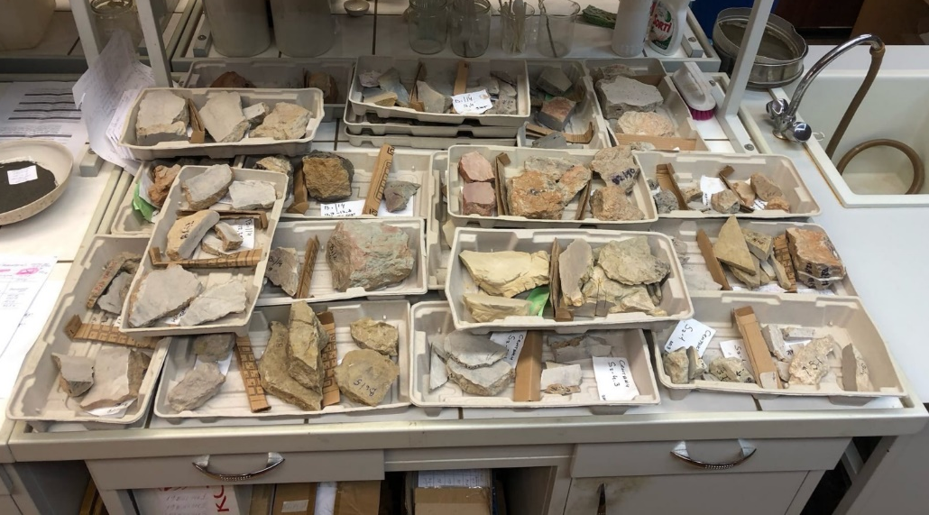
№ | Обра-зец | Литология | Ме-тод
1 | C-1 | Плотный светло-кремово-бежевого цвета известняк с прожилками кварца и включениями органического вещества | PS, DSK
2 | С-2 | Рыхлый перекристаллизованный серый известняк с включениями кварца и органического вещества | PS, DSK
3 | S1-1 | Плотный трещиноватый светло-серо-бежевый известняк с трубчатыми пустотами (от растительных остатков в положении роста) и включениями органического вещества | PS, DSK
4 | S2-1 | Плотный светло-серый известняк с включениями кварца и органического вещества | PS
5 | S2-2.1 | Плотный разнозернистый светло-серо-бежевый известняк с включениями кварца и органического вещества | PS
6 | S2-2.2 | Плотный мелкозернистый светло-серо-бежевый известняк с остракодами | PS
7 | S2-2.3 | Плотный мелкозернистый светло-серо-бежевый известняк с осколками ракушек | PS
8 | S2-3.1 | Очень плотный перекристаллизованный светло-серый известняк с включениями кварца и органического вещества | PS, DSK
9 | S2-3.2 | Плотный серый известняк | PS
10 | S2-4.1 | Плотный перекристаллизованный бежево-серый известняк с включениями органического вещества, кварца, слюд, с трещинами, заполненными вторичным кальцитом | PS
11 | S2-4.2 | Плотный бежевый известняк с трубчатыми пустотами (от растительных остатков в положении роста) и включениями кварца и органического вещества | PS
12 | S2-4.3 | Плотный перекристаллизованный серо-бежевый известняк с трубчатыми пустотами (от растительных остатков в положении роста) | PS
13 | S2-5 | Плотный разнозернистый серый известняк с включениями кварца и органического вещества | PS
14 | B1/14 (5,2-5,25) | Плотный розового цвета известняк | PS
15 | B1/14 (5,5-5,6) | Плотный розового цвета известняк с прожилками кварца и отпечатками остракод | PS, DSK
16 | B1/14 (6,9-6,95) | Плотный бежево-серый известняк с прожилками кварца и включениями органического вещества | PS
17 | B1/14 (12,25) | Плотный бежевый известняк с трубчатыми пустотами (от растительных остатков в положении роста) и включениями кварца | PS
18 | B1/14 (12,3) | Плотный бежево-серый известняк с трубчатыми пустотами (от растительных остатков в положении роста) и включениями органического вещества | PS
19 | B2/10 (н) | Плотный перекристаллизованный трещиноватый серый известняк | PS
20 | B2/10 (в) | Хрупкий трещиноватый бежево-серый известняк с включениями кварца и органического вещества | PS
21 | B2/11 (12,55-12,65) | Плотный трещиноватый светло-серый известняк с включениями органического вещества и кварца | PS
22 | B2/11 (12,9-13,00) | Плотный перекристаллизованный зеленовато-серый известняк с включениями кварца и органического вещества | PS
23 | B2/11 (13,05-13,15) | Плотный серо-бежевый известняк с трещинами, заполненными вторичным кальцием | PS
24 | B2/12 | Плотный перекристаллизованный бежево-серый известняк с включениями кварца и органического вещества | PS
25 | B6/6 | Плотный, мелкозернистый, плитчатого строения бежево-серый известняк с включениями органического вещества; фораминиферы | PS
Отобрано: 44 образца
Все образцы сфотографированы вкрест по направлению простирания и относительно пространственной ориентации.
Изготовлено:
5 шлифов размером 25х45 мм (DSK)
и 25 аншлифов (PS).
Перечень отобранных образцов, изготовленных материалов и их литология приведены в таблице
Рис. 12 – Исследуемая коллекция
Notes:
всего отобрано 44 образца, преимущественно карбонатного типа. Породы отбирались для написания настоящей работы, изучения их литологии и генезиса для дальнейших палеографических исследований. Все образцы были сфотографированы вкрест по направлению простирания и относительно пространственной ориентации (графическое приложение 3). В лаборатории … Казанского (Приволжского) Федерального Университета было изготовлено 5 шлифов размером 25х45 мм (DSK) и 25 аншлифов (PS). Перечень отобранных образцов и изготовленных материалов приведен в таблице 4.1.
Оптимальными подходами и методами для решения поставленной цели являются:

Slide 27
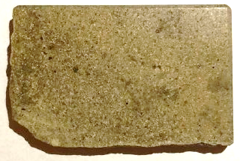
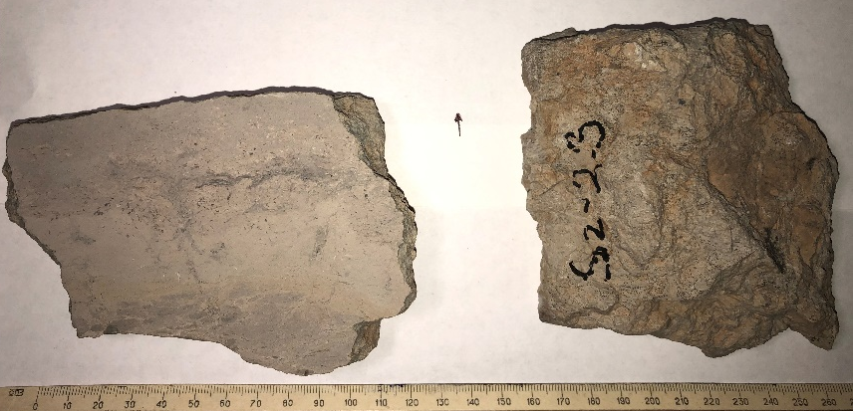
Петрографический анализ
Аншлиф (пришлифовка) – зеркальная плоскость, получаемая в результате шлифовки и последующей полировки кусочка породы
Весь процесс изготовления аншлифа разбивается на несколько этапов.
1. Предварительный осмотр и распиловка образца.
2. Шлифовка полученной плоскости – для подготовки аншлифа к полировке.
3. Полировка на порошках: черном (SiC) c грубой зернистостью, сером (Al2O3) со средней- и белом (Al2O3) с наименьшей абразивностью.
Рис. 13 – Аншлиф образец B6/6 (8)
Рис. 14 – Аншлиф образец S2-2.3
Notes:
Весь процесс изготовления аншлифа разбивается на несколько этапов:
1. Предварительный осмотр и распиловка образца.
2. Шлифовка полученной плоскости – для подготовки аншлифа к полировке.
3. Полировка на порошках: черном (SiC) c грубой зернистостью, сером (Al2O3) со средней- и белом (Al2O3) с наименьшей абразивностью.
Руководствуясь данным методом, мною были сделаны и отполированы аншлифы, далее изучены под бинокулярным микроскопом (рис.4.2). Диагностические признаки и оптические свойства минеральных компонентов песчаных и карбонатных пород: приводятся диагностические признаки, оптические свойства, особенности строения породообразующих, второстепенных и акцессорных минералов, цементов и аутигенных включений терригенных и основных компонентов карбонатных пород, проиллюстрированные фотографиями шлифов (для классифицирования пород и определения их генезиса). Следующий этап — изготовление шлифов (для тех же задач, но при более детальном изучении).

Slide 28
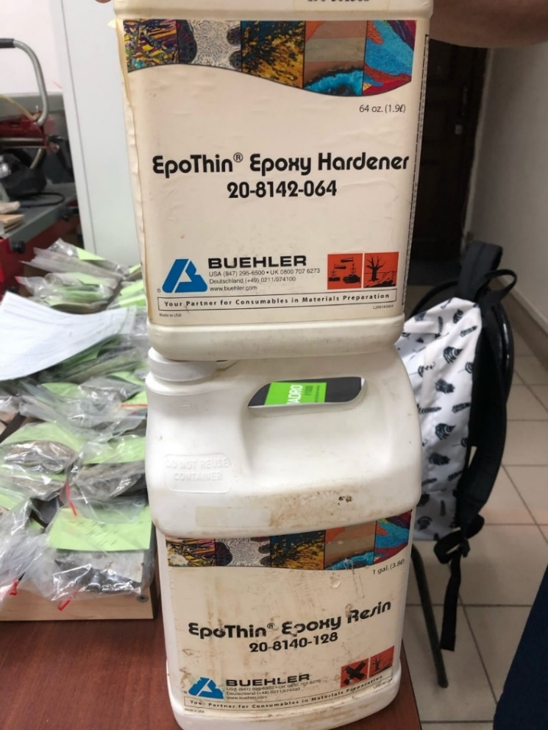
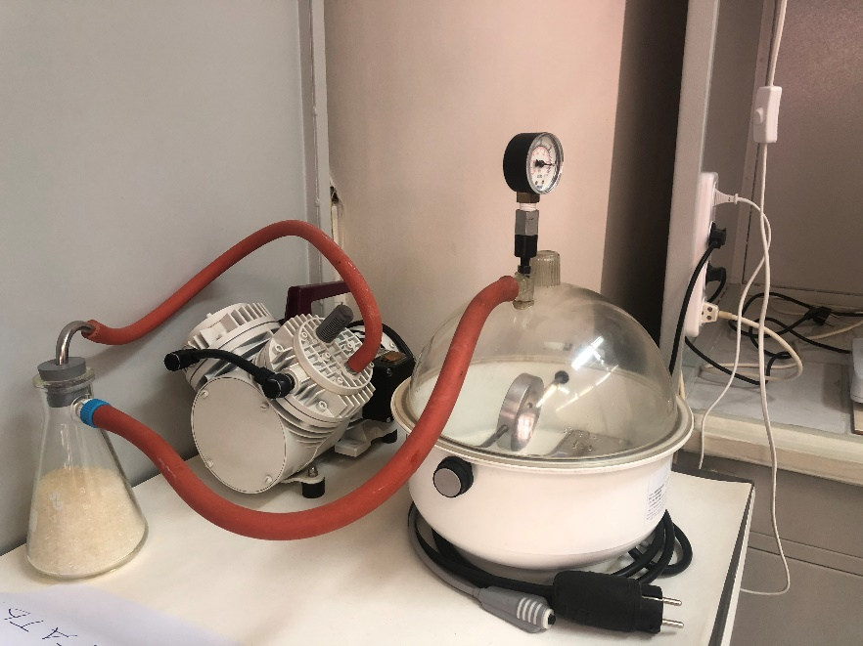
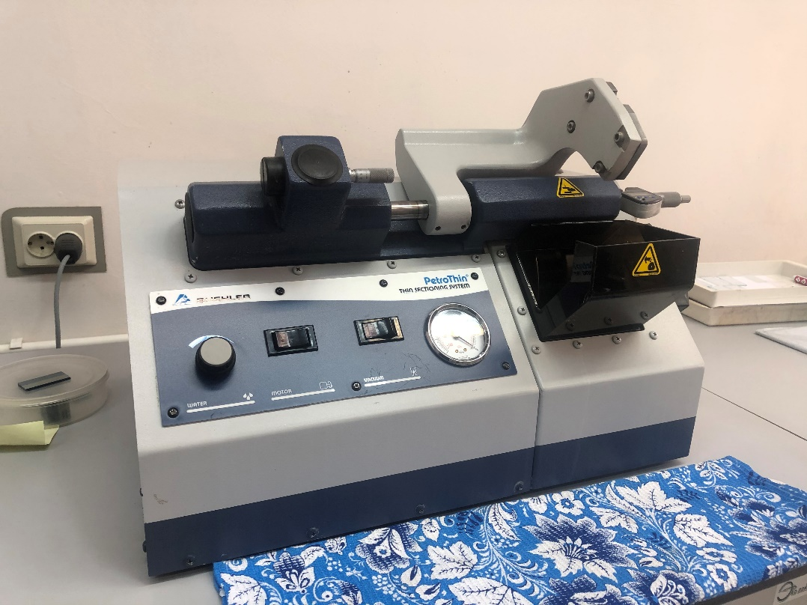
Методика изготовления шлифа
Рис. 15 – Эпоксидная смола «EpoThin Epoxy Resin 20-8140-128» и отвердитель «EpoThin Epoxy Hardener 20-8142-064»
Рис. 16 – Установка вакуумной импрегнации с камерой «Buehler Cast N’Vac 1000»
Рис. 17 – Станок «Buehler PetroThin» для прецизионной резки и шлифовки образцов
Шлиф – тонкий прозрачный срез горной породы, приклеенный на предметное стекло и подготовленный для микроскопического анализа
Главная задача при изготовлении шлифов — это сводить искажения природной матрицы образца к минимуму, чтобы в дальнейших исследованиях погрешность результирующих измерений сводилась к нулю. Однако некий процент искажения, в любом случае, неизбежен
Notes:
Микрофациальный анализ в шлифах, основанный на применении классификации карбонатов Р. Данема (Dunham, 1962), усовершенствованной Э. Эмбрайем и Э. Клованом (Embry, Klovan, 1971) (рис. 4.5), является ведущим методом при изучении известняков.
Главная задача при изготовлении шлифов — это сводить искажения природной матрицы образца к минимуму, чтобы в дальнейших исследованиях погрешность результирующих измерений сводилась к нулю. Однако некий процент искажения, в любом случае, неизбежен. Для того, чтобы сделать качественный препарат, в начале, образцы просушиваются в печи под температурой 50-70 градусов С^{о}. Далее идет запитка базовой поверхности образца эпоксидной смолой, размешанной в соотношении 20 кб смолы на 10 кб отвердителя. В данном исследовании используются такие материалы как «EpoThin Epoxy Resin 20-8140-128» и «EpoThin Epoxy Hardener 20-8142-064» (рис. 4.3).
Второй этап начинается с сушки образца в той же печи под температурой 50-70 градусов С^{о}. Процесс предварительной полимеризации идет от одного до полутора часов. Далее идет базовое вакуумирование (рис. 4.3).
Третий этап — глубокое вакуумирование (рис. 4.3). Данный процесс мы повторяем по необходимости для полной запитки эпоксидной смолой образца. Чем лучше запитать образец, тем меньше получится процента искажения, и тем более приближенный к естественным условиям породы получится препарат.
Четвертый этап состоит из распилки образца на блоки и шлифовка базовой поверхности на свободном абразиве SiC последовательно на порошках зернистостью М14, М10.
Пятый этап — наклейка на подготовленные (калиброванные по толщине, с обработанными шлифованными краями) предметные стекла. Далее запитываем образцы эпоксидной смолой и оставляем на 24 часа для полной полимеризации. По истечению положенного времени срезаем заготовки (около 0,3 мм) и предварительно шлифуем (до 0,1 мм) на станке «Buehler PetroThin» (рис. 4.4)
Шестой этап — финишная шлифовка полученного заготовка из образца свободным абразивом SiC на стекле на порошках М14 (до 0,05 мм), М10 (до 0,04 мм), М5 (до 0,03 мм).
В случае, если глинистая компонента шлифа начинала выкрашиваться, шлифовка прекращалась, напиленная заготовка тщательно высушивалась, и проводилась дополнительная запитка «быстрой» смолой «Done Deal» со временем полимеризации 30-40 мин.
Изучение микрофаций состоит из:
1) определения структуры карбонатов;
2) определения основных типов карбонатных зерен (аллохем по Р.Фолку (Folk, 1959)), матрикса и цемента;
3) определения размеров и окатанности зерен, распространения, процентного соотношения;
4) определения первичных текстур: слоистости, биотурбаций, микросверлений, степени микритизации и фенестр;
5) определения основных типов фаунистических остатков

Slide 29

Петрографический анализ
Петрографический анализ пород – рассматриваются задачи, решаемые петрографическими исследованиями; способы изготовления шлифов, устройство поляризационного микроскопа
Руководствуясь данным методом, мною были сделаны и отполированы аншлифы, и далее изучены под бинокулярным микроскопом.
Приводятся диагностические признаки, оптические свойства, особенности строения породообразующих, второстепенных и акцессорных минералов, цементов и аутигенных включений терригенных и основных компонентов карбонатных пород, проиллюстрированные фотографиями шлифов и аншлифов.
Рис. 18 – Изучение и описание аншлифов под бинокулярным микроскопом
Notes:
В основе интерпретации лежит полное петрографическое описание образцов, которое представлено в графическом приложении 3. Отобранные образцы сопоставлены в стратиграфическом разрезе казанского яруса геологического разреза Сентяк (рис. 5.1.1).

Slide 30
Литература
1. Claude J. Allegre Isotope Geology – Published in the United States of America by Cambridge University Press, New York 2008. — 512 p.
2. Классификация осадочных пород [Электронный ресурс] – Режим доступа:
https://geo.bsu.by/images/pres/ingeol/litol/litol_1.pdf. – (Дата обращения: 02.10.2019).
3. Dunham, R. J. Classification of carbonate rocks according to depositional texture. Mem. Amer. Ass. Petrol. Geol.l,7 Pis., Tulsa, 1962, pp. 108–121.
4. E. Flügel Microfacies Analysis of Limestones: Classifications of Carbonate Rocks, Springer-Verlag Berlin, Heidelberg, 1982, chapter 6, pp. 366–381.
5. E. Flügel Microfacies of Carbonate Rocks: analysis, interpretation and application, Second Edition, Springer-Verlag Berlin, Heidelberg, 2010. – 984 p.
6. Муравьев Ф.А. Литолого-минералогическая характеристика пермских маркирующих карбонатных горизонтов РТ / Автореферат, Казань, 2007.
7. Mouraviev F.A., Arefiev M.P., Silantiev V.V., Gareev B.I., Batalin G.A., Urazaeva M.N., Kropotova N.V., Vybornova I.B. Paleogeography of accumulation of the Middle-Upper Permian red mudstones in the Kazan Volga Region. Uchenye Zapiski Kazanskogo Universiteta. Seriya Estestvennye Nauki, 2016, vol. 158, no. 4, pp. 548–568. (In Russian).
8. М. А. Наумчева История изучения позднепермских и раннетриасовых пресноводных остракод Восточно-Европейской платформы. Вестник Московского Общества естествоиспытателей. Геологический Ряд. 2017. Том 92, часть 1. С. 21-37.
9. М.А. Наумчева Остракоды и биостратиграфия пограничных отложений перми и триаса центральных районо русской плиты / Диссертация на соискание ученой степени кандидата геолого-минералогических наук, Москва, 2020.
10. Г.Ф. Шнейдер Фауна остракод верхнепермских отложений (татарский и казанский ярусы) нефтеносных районов СССР // Микрофауна нефтяных месторождений СССР. Сб. 1 (Второе Баку и Западная Сибирь). – Л.-М.: Гостоптезиздат, 1948. С. 21–52.
11. FAQ: Палеопочвы [Электронный ресурс] – Режим доступа:
https://postnauka.ru/faq/8047. – (Дата обращения: 02.10.2019).
12. LIVEJOURNAL [Электронный ресурс] – Режим доступа:
https://shurupova.livejournal.com/45268.html. – (Дата обращения: 05.05.2020).
13. Е. А. Воронкова, Д. А. Кухтинов О находках остракод в стратотипических и опорных разрезах казанского яруса перми Поволжья [Электронный ресурс] – Режим доступа:
https://cyberleninka.ru/article/n/o-nahodkah-ostrakod-v-stratotipicheskih-i-opornyh-razrezah-kazanskogo-yarusa-permi-povolzhya/viewer. – (Дата обращения: 05.05.2020).
14. D.K. Nurgaliev, V.V. Silantiev, S.V. Nikolaeva (Eds.). Type and reference sections of the Middle and Upper Permian of the Volga and Kama River Regions. A Field Guidebook of XVIII International Congress on Carboniferous and Permian. Kazan, August, 16–20, 2015. – Kazan: Kazan University Press, 2015. – 208 p.
15. Геофак / Кафедра географии ПГСГА [Электронный ресурс] Восточно-Европейская платформа. – Режим доступа:
http://egfak.narod.ru/eastplat.htm. – (Дата обращения: 25.05.2020).
16. С.В. Рудько Литология проградационных структур в верхнеюрских-нижнемеловых отложениях Горного Крыма / Диссертация на соискание ученой степени кандидата геолого-минералогических наук, Москва, 2014. – 235 с.
17. М.Р. Доброва Остракоды юры Восточного Средиземноморья: палеоэкология, стратиграфия, корреляция. - М.: ГЕОС, 1999.-80 с. (Тр. ГИН РАН; Вып. 510).
18. Studwood.ru [Электронный ресурс] География / Остракоды: строение, стратиграфическое значение, эволюция и палеоэкология. – Режим доступа:
https://studwood.ru/1255163/geografiya/porovye_kanaly. – (Дата обращения: 03.03.2021).

Slide 31
Литература
19. Всероссийский Научно-исследовательский Геологический институт им. А.П. Карпинского [Электронный ресурс] Схема тектонического районирования. Лист N (38) 39. – Режим доступа:
http://www.geolkarta.ru/list_200.php?idlist=N(38)39&idlist_d=G_st&gen=1. – (Дата обращения: 20.02.2021).
20. Ю.В. Казанцев, Т.Т. Казанцева Главные особенности строения юго-востока Восточно-Европейской платформы [Электронный ресурс] Институт геологии УНЦ РАН, Уфа, 2003. – Режим доступа:
https://cyberleninka.ru/article/n/glavnye-osobennosti-stroeniya-yugo-vostoka-vostochno-evropeyskoy-platformy/viewer. – (Дата обращения: 16.01.2021).
21. Ю.В. Казанцев, Т.Т. Казанцева, А.И. Загребина Клинодислокационные сжатия на юго-востоке Восточно-Европейской платформы. Докл. РАН. т. 353. № 4, 1997, с. 516 – 522.
22. Генеральный план муниципального образования «город Елабуга» Охрана окружающей среды [Электронный ресурс] Тектоника и сейсмичность. – Режим доступа:
https://rykovodstvo.ru/exspl/20360/index.html?page=3. – (Дата обращения: 17.01.2021).
23. Slide-Share / Изучение стратиграфии пермского разреза с позиции его нефтеносности [Электронный ресурс] – Режим доступа:
https://slide-share.ru/izuchenie-stratigrafii-permskogo-razreza-s-pozicij-ego-neftenosnosti-152342. – (Дата обращения: 20.03.2021).
24. EGDI / Map Viewer [Электронный ресурс] – Режим доступа:
http://www.europe-geology.eu/map-viewer/. – (Дата обращения: 14.04.2021).
25. Справочно-поисковая система [Электронный ресурс] Уникальные геологические объекты России. Геологический разрез «Сентяк». – Режим доступа:
http://www.geomem.ru/Geologicheskij-razrez-Sentyak. – (Дата обращения: 25.04.2021).
26. Справочно-поисковая система [Электронный ресурс] Уникальные геологические объекты России. Елабужский геологический разрез. – Режим доступа:
http://www.geomem.ru/Elabuzhskij-geologicheskij-razrez. – (Дата обращения: 25.04.2021).
27. Верхнепермские стратотипы Поволжья // Путеводитель геологический экскурсии (28 июля – 3 августа 1998 г.). – Казань: изд-во Казан. ун-та, 1988. – 70 с.; ил.
28. Е.А. Воронкова, Д.А. Кухтинов О находках остракод в стратипических и опорных разрезов казанского яруса перми Поволжья // ФГУП «Нижне-Волжский институт геологии и геофизики, 2011, с. 69 – 70.
29. Н.П. Кашеварова Новые виды Остракод верхнепермских отложений (уфимских и татарских) Южного Тимана и Волго-Уральской области // Государственное научно-техническое издательство нефтяной и горно-топливной литературы, Ленинград, 1958 г., с. 301 – 385.
30. Н. И. Маслаков, Т. Н. Горбачик и др. Микропалеонтология: Учебник – М.: Изд-во МГУ, 1995. – 256 c.: ил.
31. TheSlide.ru [Электронный ресурс] Тип Arthropoda, подтип Crustacea, класс Ostracoda. – Режим доступа:
https://theslide.ru/uncategorized/tip--arthropoda-chlenistonogiepodtip-crustacea-rakoobraznyenadklass. – (Дата обращения: 03.05.2021).
32. Enc.sci-lib [Электронный ресурс] ЭБНБ. Методика изучения ископаемого материала фораминифер. – Режим доступа:
http://enc.sci-lib.com/article0008697.html. – (Дата обращения: 10.05.2021).
33. Natural Museum [Электронный ресурс] Фораминиферы Методика изучения. – Режим доступа:
https://natural-museum.ru/protozoa/foraminifera/фораминиферы-методика-изучения. – (Дата обращения: 10.05.2021).

Slide 32
Литература
34. Е.В. Дмитриева, Г.И. Ершова, В.Л. Либрович, О.И. Некрасова, Е.И. Орешникова Атлас текстур и структур осадочных горных пород. Часть 2 – Карбонатные породы. – Москва, 1968, – 700 c.
35. О.М. Джамансартова Палеопротерозойские министроматолиты Карелии Структура и Строение / Статья. – Институт геологии КарНЦ РАН, ФИЦ «Карельский научный центр РАН», Петрозаводск, 2019.
36. Е.Е. Сухов Пермские мелкие фораминиферы Биармийской палеобиогеографической области: Учебное пособие для студентов / Монография. – Казань: Изд-во Казанского университета, 2003. – 320 с.
37. Е.В. Милановский Очерк геологии Среднего и Нижнего Поволжья // Государственное научно-техническое издательство нефтяной и горно-топливной литературы. – Ленинград, 1939, – 276 с.
38. George V. Chilingar, Harold J. Bissell, Rhodes W. Fairbridge Carbonate rocks / Physical and Chemical Aspects // Development in sedimentology 9B. Elsevier Publishing Company. – Amsterdam, London, New York, 1967. / – Перевод с английского П.П. Смолина, С.С. Чекина Карбонатные породы / Физико-химическая характеристика и методы исследования. Том 2. – Москва, 1971. – 266 с.
39. В.И. Игнатьев Формирование Волго-Уральской антеклизы в пермский период. – Казань: Изд-во Казанского университета, 1976. – 255 с.
40. Г.И. Теодорович Учение об осадочных породах // Государственное научно-техническое издательство нефтяной и горно-топливной литературы. – Ленинград, 1958. – 571 с.
41. Природные резервуары карбонатных систем осадконакопления [Электронный ресурс] – Режим доступа:
Природные резервуары карбонатных систем осадконакопления - online presentation (ppt-online.org). – (Дата обращения: 11.05.2021).
42. Под редакцией Н.Е. Чернышевой Основы палеонтологии / Справочник для палеонтологов и геологов СССР. Том 1. Членистоногие трилобитообразные и ракообразные // Государственное научно-техническое издательство литературы по геологии и охране недр. – Москва,1960, с. 264 – 411.
https://studwood.ru/1255163/geografiya/porovye_kanaly. – (Дата обращения: 03.03.2021).
43. Е.А. Копилевич, И.А. Мушин, Е.А. Давыдов, М.Л. Афанасьев Комлексное спектрально-скоростное прогнозирование типов геологического разреза и фильтрационно-емкостных свойств коллекторов. – М. – Ижевск: Ижевский институт компьютерных исследований, НИЦ «Регулярная и хаотическая динамика», 2010. – 248 с.

